Slide 1

ایڈیشن 26.10
بٹ کوائن
ڈپلوما
بٹ کوائن کے دور کے لیے مالیاتی تعلیم

Slide 2

ماڈیول 1
پیسے کو سمجھنا
مسئلہ: مالیاتی نظام کیسے کام کرتے ہیں اور کیسے بدلتے ہیں؟
Notes:
ماخذ: My First Bitcoin، بٹ کوائن ڈپلوما طلبہ کی رہنما کتاب، ایڈیشن ۲۶.۱۰، ماڈیول ۱–۴ اور سیکھنے والوں سے ابتدائی توقعات۔ کریئیٹو کامنز انتساب-یکساں اشتراک ۴.۰ بین الاقوامی لائسنس کے تحت ماخوذ؛ یہ سلائیڈ مجموعہ بھی اسی لائسنس کے تحت ہے۔ یہ سلائیڈ مجموعہ اساتذہ کی زیرِ قیادت پیشکش کے لیے ایک معاون وسیلہ ہے۔ نصاب کے مفہوم، مطلوبہ صلاحیتوں اور حفاظتی حدود کو برقرار رکھتے ہوئے مثالوں، سرگرمیوں، تدریسی رفتار اور اندازِ پیشکش کو حسبِ ضرورت ڈھالیں۔ کسی نشست کا کوئی مقررہ دورانیہ مراد نہیں ہے۔

Slide 3
علم عمل سے پہلے آتا ہے
پہلے سیکھیں · چھوٹے پیمانے پر آغاز کریں · آہستہ آگے بڑھیں
کسی خریداری، ذاتی رقم یا ذاتی والیٹ کی ضرورت نہیں
کورس مکمل کرنے کے لیے ذاتی ڈیوائس یا انٹرنیٹ کی ضرورت نہیں
تیار شدہ مواد، نقلی مشقیں اور آف لائن مشق کی سہولت دستیاب ہے
یہ کورس تعلیم فراہم کرتا ہے، مالی، سرمایہ کاری، قانونی یا ٹیکس سے متعلق مشورہ نہیں۔ یہ بٹ کوائن خریدنے، بیچنے، اسے ضمانت رکھ کر قرض لینے یا اپنے پاس رکھنے کی سفارش نہیں کرتا، اور نہ ہی اس کی قیمت بڑھنے کا وعدہ کرتا ہے۔
بٹ کوائن ڈپلوما · ماڈیول 1
Notes:
ان حدود کو چاروں ماڈیولز میں برقرار رکھیں۔ کم مالیت کے ساتھ کسی بھی اختیاری عملی مشق سے پہلے رازداری، سلامتی اور نقصان کے خطرات کی وضاحت کریں۔

Slide 4

بھروسا نہ کریں، تصدیق کریں
بٹ کوائن ڈپلوما · ماڈیول 1

Slide 5
گفتگو اور رازداری سے متعلق توقعات
شواہد کی جانچ کریں؛ حقائق، آرا اور ضمانتوں میں فرق کریں
احترام کے ساتھ خیالات پر سوال اٹھائیں؛ غیر یقینی کی کیفیت واضح کریں
ذاتی واقعات اور مالی معلومات نجی رکھیں
خریدنے، بیچنے یا اپنے اثاثے ظاہر کرنے کے لیے کوئی دباؤ نہیں
کسی کی اسکرین، کام یا شناختی معلومات ریکارڈ کرنے یا شیئر کرنے سے پہلے اجازت لیں۔ اصل نجی کلیدیں یا بازیابی کے الفاظ کبھی شیئر نہ کریں۔
بٹ کوائن کی قیمت میں تیزی سے تبدیلی آ سکتی ہے۔ غلطیاں، دھوکا دہی، خفیہ معلومات کا کھو جانا یا اثاثوں کے نگہبان کی ناکامی مستقل نقصان کا سبب بن سکتی ہے؛ درست ادائیگیوں کو واپس پلٹانا عموماً مشکل یا ناممکن ہوتا ہے۔
بٹ کوائن ڈپلوما · ماڈیول 1

Slide 6

پیسے کے بارے میں ابتدائی سوالات
لوگوں کو پیسے کی ضرورت کیوں ہوتی ہے؟
کون سی خصوصیات کسی چیز کو پیسہ بناتی ہیں؟
آپ جو پیسہ استعمال کرتے ہیں، اسے کون بنا سکتا ہے یا اس پر اختیار رکھ سکتا ہے؟
آپ کے پیسے کی قدر کیوں ہے؟
کیا اس سے پہلے جتنی ہی چیزیں خریدی جا سکتی ہیں؟
بٹ کوائن ڈپلوما · ماڈیول 1
Notes:
ماخذ میں دی گئی بحث کی مدد سے ایک قابلِ تصدیق حقیقت اور ایسی رائے میں فرق واضح کریں جس کے لیے معیارات اور شواہد درکار ہوں۔ ذاتی مالی معلومات ظاہر کرنے کی درخواست نہ کریں۔

Slide 7
پیسہ کیوں موجود ہے
پیسہ ایک ایسا اثاثہ ہے جسے لوگ اس توقع پر قبول کرتے ہیں کہ دوسرے لوگ بھی بعد میں اسے قبول کریں گے۔
تخصص اور تبادلہ
اجنبیوں کے درمیان تعاون
قیمتیں، قرضے، آمدنی، اور بچت
وقت اور فاصلے کے پار قدر
فوری سوال
پیسہ تبادلے یا باہمی ہم آہنگی کا کون سا مسئلہ حل کرنے میں مدد دیتا ہے؟
بٹ کوائن ڈپلوما · ماڈیول 1

Slide 8

زر کے افعال
ذریعۂ تبادلہ: اشیا اور خدمات کی ادائیگی
اکائیِ حساب: قیمتوں اور ریکارڈ کا مشترکہ پیمانہ
ذخیرۂ قدر: وقت کے ساتھ قدر برقرار رکھنا
پیسے کی ایک شکل کسی ایک کام کو دوسری شکل کی نسبت بہتر انجام دے سکتی ہے۔ ہر شکل کے ساتھ قوتِ خرید کے خطرات وابستہ ہوتے ہیں۔
بٹ کوائن ڈپلوما · ماڈیول 1

Slide 9
کارآمد زر کی خصوصیات
کمیابی: رسد میں اضافے پر حدود
قبولیت: اسے وصول کرنے پر آمادگی
تصدیق پذیری اور شناخت پذیری: اصلی، قابلِ شناخت اکائیاں
پائیداری: وقت گزرنے کے ساتھ قابلِ استعمال رہنا
نقل پذیری: لے جانے یا منتقل کرنے میں آسانی
تقسیم پذیری: چھوٹی اور بڑی مقداریں
باہمی تبادلہ پذیری: مساوی اکائیاں جو ایک دوسرے کی جگہ استعمال ہو سکیں
کوئی بھی شکل ہر معیار پر پوری نہیں اترتی۔ ”مستحکم زر“ ایک رائے ہے: معیار واضح کریں اور یکساں بنیادوں پر موازنہ کریں۔
تنقیدی انداز میں سوچیں
جب آپ نے پیسے یا اثاثے کی ایک قسم کو دوسری پر ترجیح دی تو کون سی خصوصیات اہم تھیں؟
بٹ کوائن ڈپلوما · ماڈیول 1

Slide 10
اشیا کا تبادلہ اور ضروریات کا دوہرا اتفاق
اشیا یا خدمات کا براہِ راست تبادلہ
دونوں فریقوں کو ایک دوسرے کی پیش کردہ چیز کی ضرورت ہونی چاہیے
ایک ہی وقت میں، مناسب مقدار میں
تقسیم پذیری، خراب ہونے، قیمت مقرر کرنے اور بچت کی مشکلات
پیسہ فروخت کو خریداری سے الگ کرتا ہے
بٹ کوائن ڈپلوما · ماڈیول 1
Notes:
اصل متن کی مثال استعمال کریں: Amina کے پاس چاول ہیں اور وہ جوتے چاہتی ہیں؛ Luis کے پاس جوتے ہیں اور وہ کھانا پکانے کا تیل چاہتے ہیں؛ Mei کے پاس کھانا پکانے کا تیل ہے اور وہ مرمت کا کام کروانا چاہتی ہیں۔ براہِ راست تبادلے کی ناکام کوششوں کو بعد میں پیسے کے ذریعے پیش کیے جانے والے حل سے الگ رکھیے۔

Slide 11

بٹ کوائن ڈپلوما · ماڈیول 1

Slide 12

بٹ کوائن ڈپلوما · ماڈیول 1

Slide 13

کمیابی، قدر اور تبادلہ
کمیابی: ایک استعمال دوسرے استعمال کو ناممکن بنا دیتا ہے
موضوعی قدر: ضروریات، ترجیحات، اور حالات
تبادلہ: دونوں فریق ملنے والی چیز کو ترجیح دیتے ہیں
موقعی لاگت: ترک کیا گیا بہترین متبادل
وقتی ترجیح: بعد کے مقابلے میں ابھی
فائدے اور لاگت کا سمجھوتا: ایسا فائدہ جس کی ایک لاگت ہو
صرف کمیابی قدر کی ضمانت نہیں دیتی؛ طلب بھی اہم ہے۔
بٹ کوائن ڈپلوما · ماڈیول 1
Notes:
رہنما کتاب میں دی گئی پانی کی دستیابی کی مثال اور روزمرہ کے انتخاب استعمال کریں۔ فوری ضروریات معقول طور پر حال کو ترجیح دینے کے رجحان میں اضافہ کر سکتی ہیں۔

Slide 14
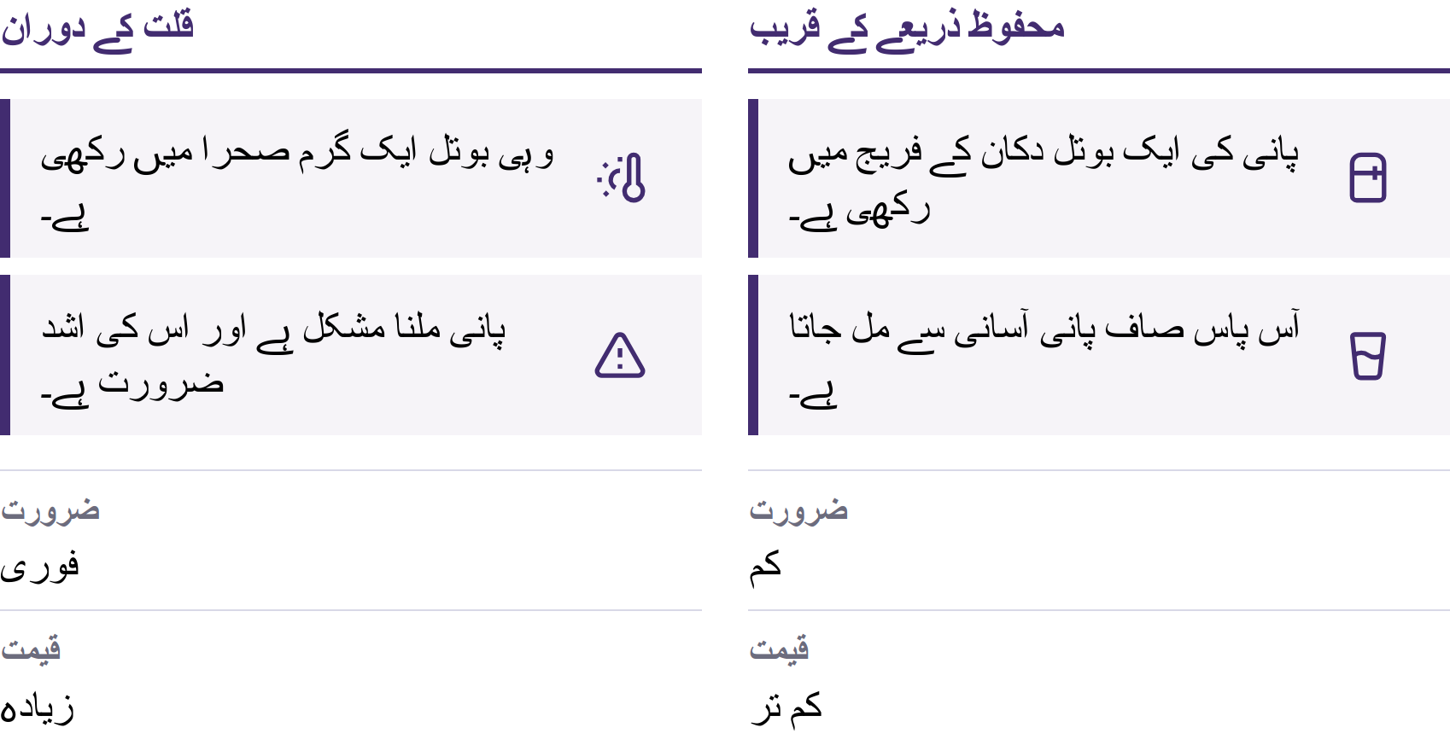

Slide 15

موقع کی لاگت
بٹ کوائن ڈپلوما · ماڈیول 1

Slide 16
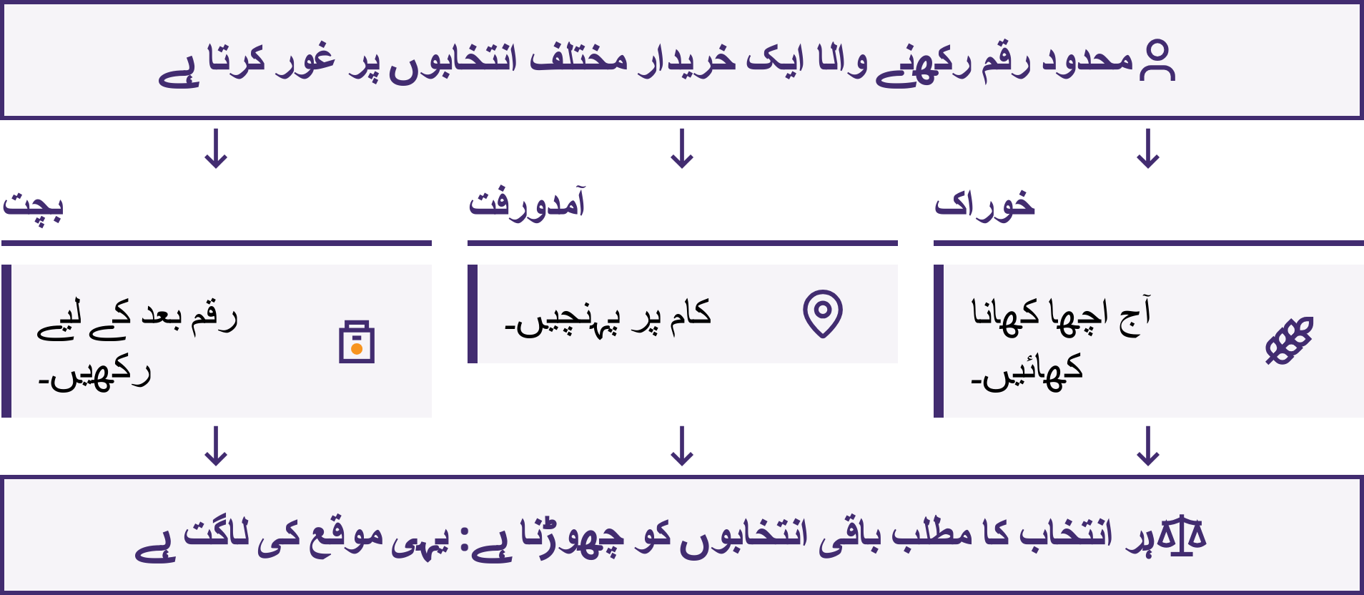

Slide 17
اشیا کے تبادلے سے ڈیجیٹل زر تک
براہِ راست تبادلہ، تحائف، واجبات، اور قرض کے ریکارڈ
اشیائی زر: ایسی اشیا جن کے دیگر استعمال بھی ہوں
معیاری سکے: پہچان؛ خالص دھات کی مقدار میں ممکنہ کمی
نمائندہ کاغذی زر: اصل اثاثے کے بدلے بھنائے جانے کے قابل دعوے؛ جاری کنندہ پر اعتماد
بینک اور سرکاری زر: ادارہ جاتی وعدے
ڈیجیٹل ادائیگیاں: ریکارڈ میں تبدیلی کرنے والی ہدایات
مختلف صورتیں ایک ساتھ رائج رہیں؛ معاشروں نے ایک ہی یکساں ترتیب کی پیروی نہیں کی۔ سہولت اکثر جاری کنندگان اور بیچ کے واسطوں پر انحصار کا باعث بنی۔
بٹ کوائن ڈپلوما · ماڈیول 1
Notes:
نمائندہ کاغذی زر کے تناظر میں سونے کے معیار اور کاغذی زر کو سونے کے عوض بھنانے کے مختلف قواعد کی وضاحت کریں۔ کارڈ یا فون ہدایات بھیجتا ہے؛ اس میں رقم موجود نہیں ہوتی۔ بینک میں جمع کی گئی عام رقم دراصل بینک کے ذمے اپنے صارف کو ادائیگی کی ذمہ داری ہوتی ہے۔

Slide 18
فیاٹ کرنسی
فیاٹ زر حکومت کی منظور کردہ کرنسی ہے جس کے بدلے سونے جیسی کسی شے کی مقررہ مقدار حاصل نہیں کی جا سکتی۔
مرکزی بینک: بنیادی زر، پالیسی، تصفیہ
تجارتی بینک: جمع رقوم، ادائیگیاں، قرضے
حکومت: ٹیکس، اخراجات، قوانین
لوگ اور کاروبار: کام، قیمتیں، تبادلہ
مشترکہ قبولیت اور نیٹ ورک کے اثرات
آسان ادائیگیاں اور قرض کی لچک دار سہولت اداروں پر انحصار پیدا کرتی ہیں۔ رسد، رسائی اور قواعد بدل سکتے ہیں؛ قانونی زر سے متعلق قواعد دائرۂ اختیار کے لحاظ سے مختلف ہوتے ہیں۔
بٹ کوائن ڈپلوما · ماڈیول 1

Slide 19
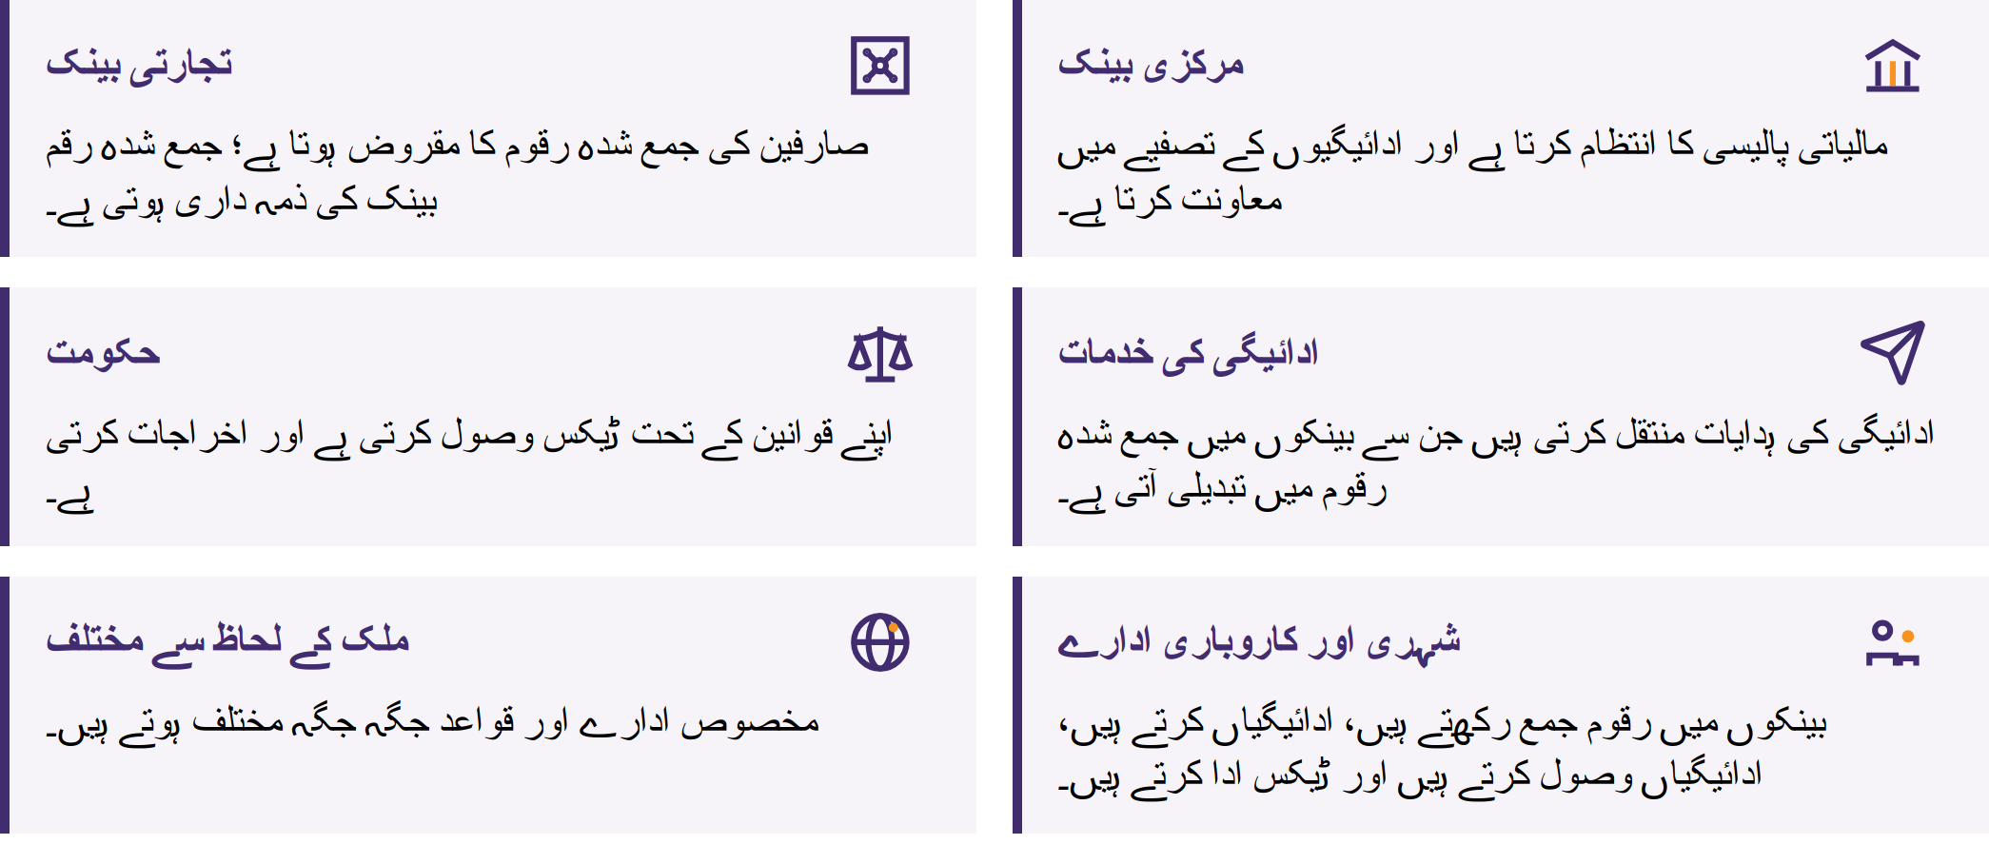

Slide 20

مقامی ادائیگی کا جائزہ لیں
کسی عام ادائیگی کا انتخاب کریں، یا کوئی فرضی صورتِ حال استعمال کریں۔
کس چیز کی ادائیگی کی جا رہی ہے؟ حساب کی اکائی کے طور پر کون سی کرنسی استعمال ہو رہی ہے؟
وصول کنندہ اسے کیوں قبول کرتا ہے؟
کون سے ادارے، ریکارڈ یا قواعد اس کی پشت پناہی کرتے ہیں؟
اگر قبولیت یا اعتماد ختم ہو جائے تو کیا مشکل ہو جاتا ہے؟
بٹ کوائن ڈپلوما · ماڈیول 1

Slide 21
جزوی ذخائر پر مبنی بینکاری
بینک میں جمع رقوم: ادائیگی کے وعدے
صرف کچھ حصہ فوری طور پر دستیاب ذخائر کی صورت میں رکھا جاتا ہے
قرض دینے سے عموماً نئی جمع شدہ رقم پیدا ہوتی ہے
اصل زر کی واپسی سے جمع شدہ رقم کم ہوتی ہے
سرمایہ، نقدی کی دستیابی، قرض کی عدم ادائیگی کا خطرہ، فنڈز کی فراہمی، ضوابط اور طلب قرض دینے کو محدود کرتے ہیں
نقدی کی دستیابی کا خطرہ: آج رقوم نکلوانے کے لیے بہت کم رقم دستیاب ہونا۔
ادائیگی کی استطاعت کا خطرہ: اثاثوں کی مالیت واجبات سے کم ہونا۔
بینکوں سے رقوم نکلوانے کی دوڑ رقوم تک رسائی کو مشکل بنا سکتی ہے۔ بیمہ اور مرکزی بینک کی جانب سے قرضوں کی فراہمی گھبراہٹ کو کم کر سکتی ہے، لیکن بیمے کا دائرۂ تحفظ اور قواعد مختلف ہوتے ہیں؛ تحفظ ہر خطرے کو ختم نہیں کر سکتا۔
بٹ کوائن ڈپلوما · ماڈیول 1
Notes:
بینک اخراجات اور نقصانات پورے کرتے ہوئے سود اور فیس سے آمدنی حاصل کرتے ہیں۔ یہ تاثر نہ دیں کہ تمام بینک دیوالیہ ہونے والے ہیں یا قرض دینے پر کوئی پابندیاں نہیں ہیں۔ بینک کے وعدے اور تصفیے کے اثاثے کو براہِ راست اپنے قبضے میں رکھنے کے درمیان فرق واضح کریں۔

Slide 22
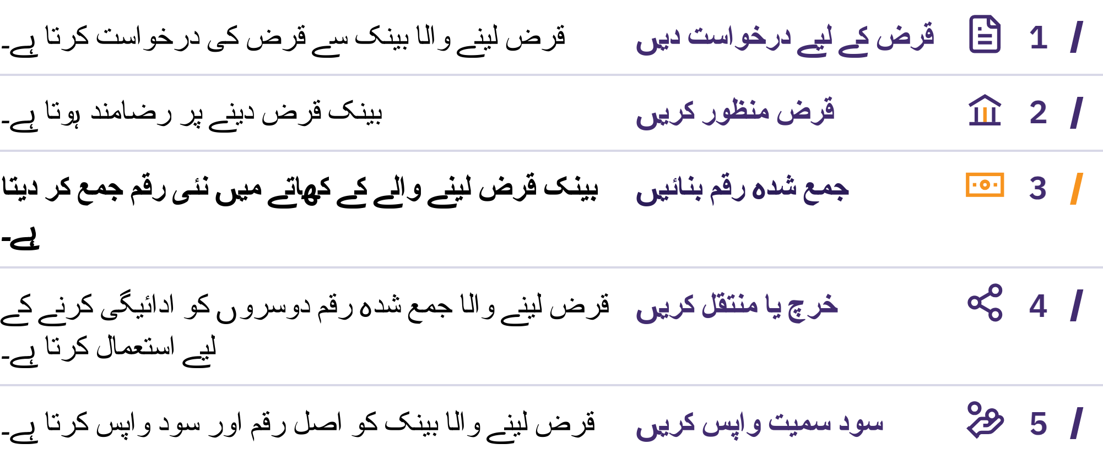

Slide 23
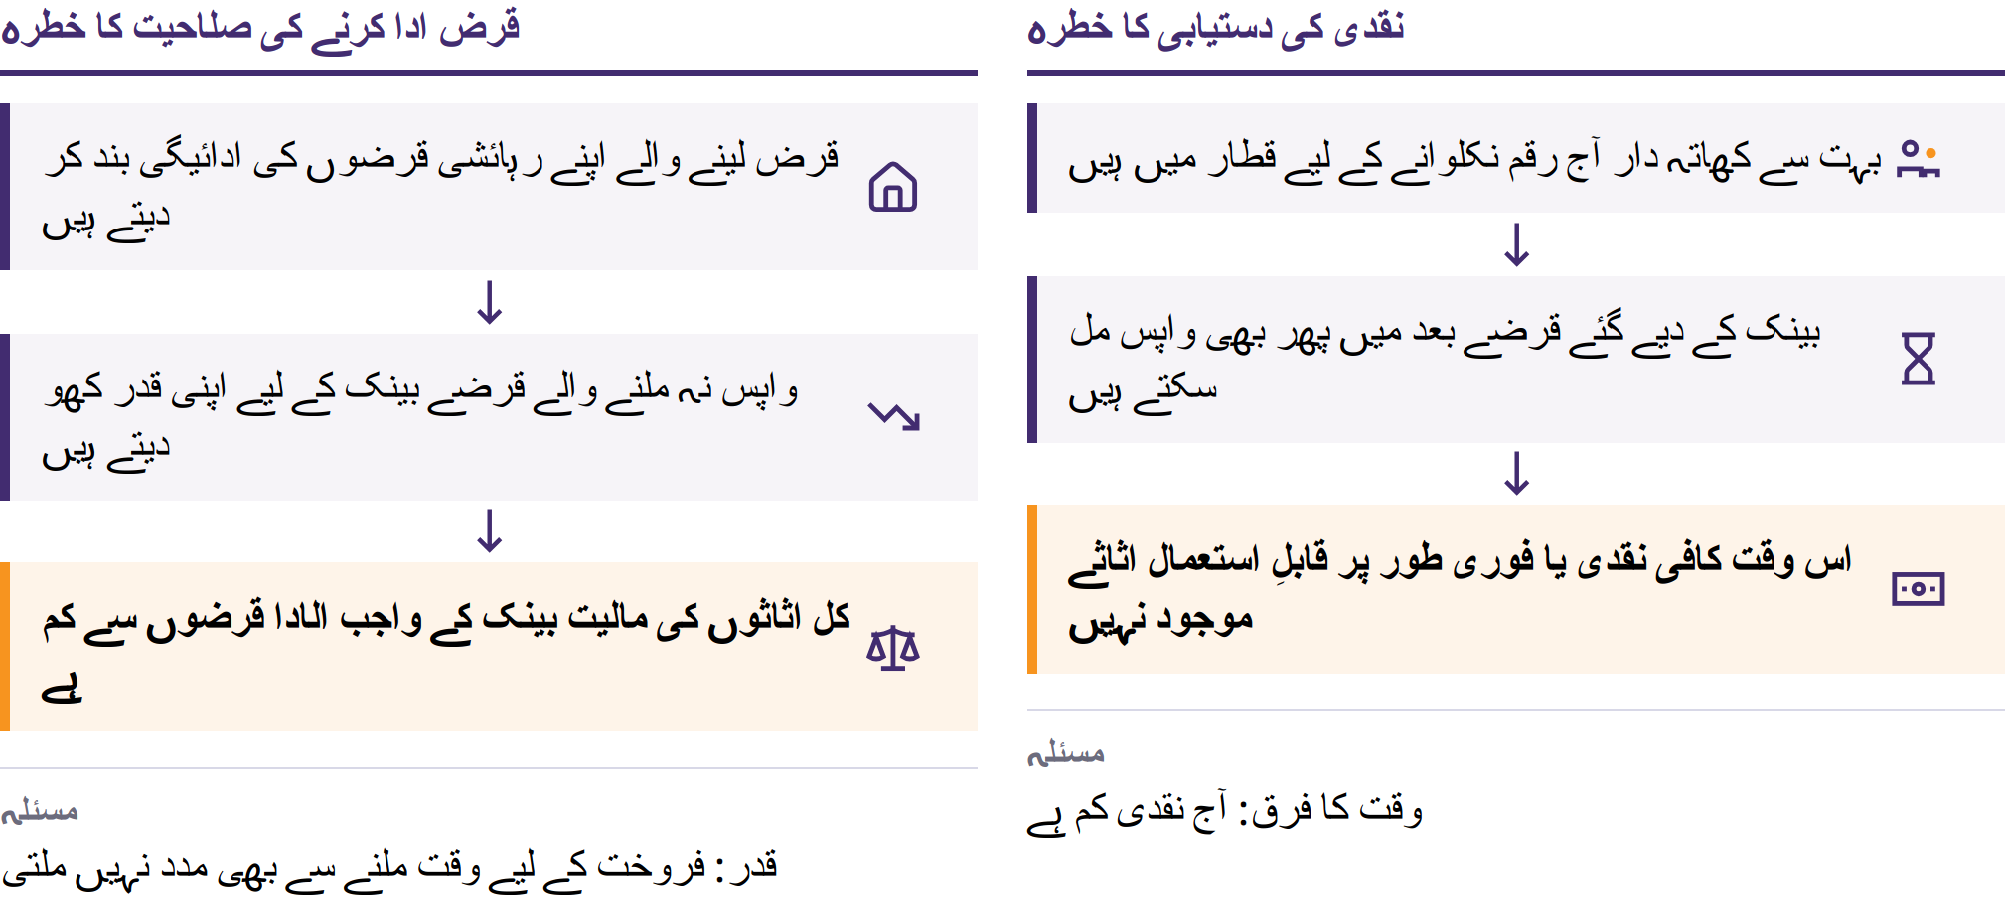

Slide 24

بٹ کوائن ڈپلوما · ماڈیول 1

Slide 25

افراطِ زر اور قوتِ خرید
قیمتوں میں افراطِ زر: قیمتوں کی عمومی سطح میں مسلسل اضافہ
قوتِ خرید: رقم کی ایک اکائی سے کیا خریدا جا سکتا ہے
اشیا کی وہی ٹوکری: 100 → 110 کرنسی اکائیاں
آمدنی یا بچت میں کوئی تبدیلی نہیں: قوتِ خرید میں کمی
رقم اور قرضوں کی توسیع بھی رسد، طلب، کرنسی، ٹیکس، ضابطہ کاری اور لاگتوں کے ساتھ افراطِ زر میں حصہ ڈال سکتی ہے۔ صرف ایک شے کی قیمت میں اضافہ افراطِ زر کا مکمل پیمانہ نہیں ہے۔
بٹ کوائن ڈپلوما · ماڈیول 1

Slide 26
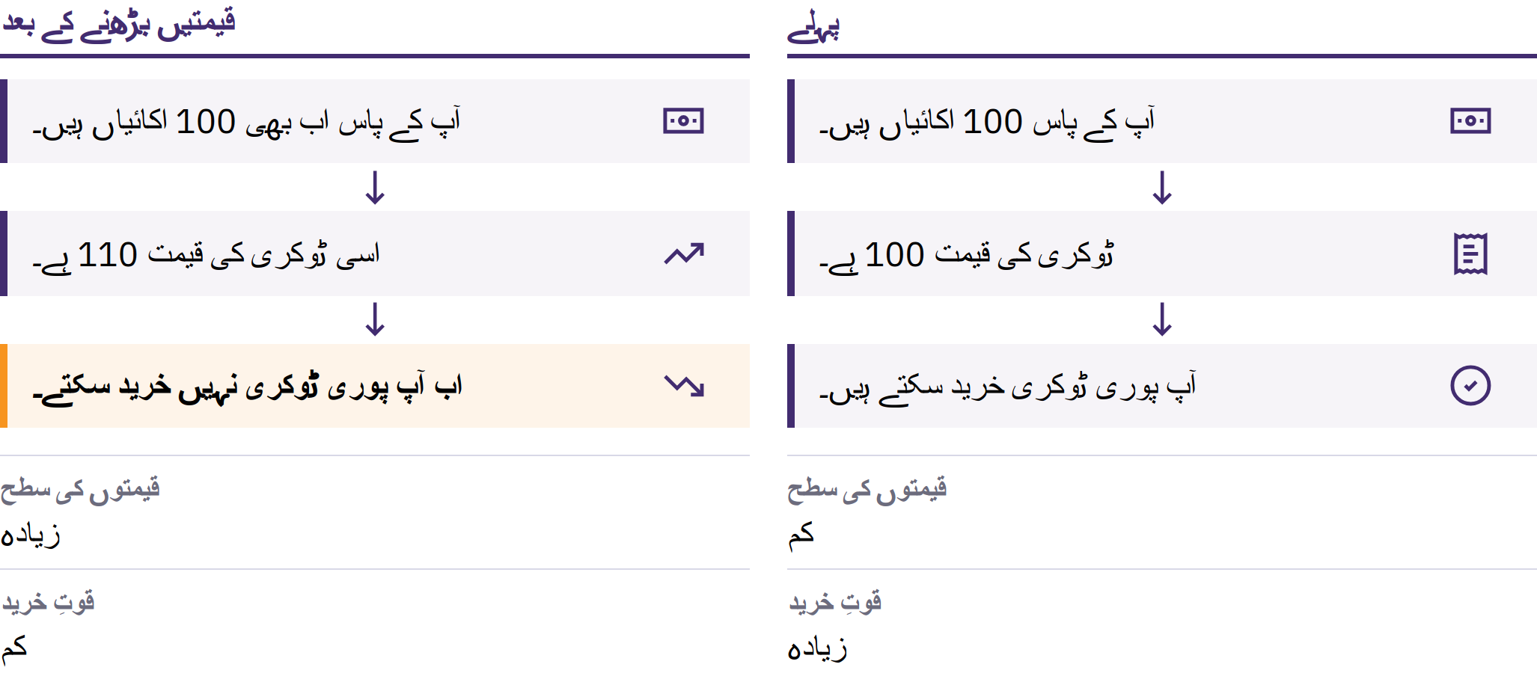

Slide 27
مقامی سطح پر قوتِ خرید کا موازنہ کریں
کوئی عام استعمال کی چیز منتخب کریں؛ آج کی قیمت درج کریں۔
ماضی کی قیمت سے موازنہ کریں؛ اگر ممکن ہو تو کسی قابلِ اعتماد ریکارڈ سے تصدیق کریں۔
کیا آمدنی بھی اسی شرح سے بدلی؟ اور کیا کچھ بدلا؟
مہنگائی کے کسی سرکاری پیمانے اور اس میں شامل اشیا و خدمات کی ٹوکری سے موازنہ کریں۔
نقد رقم رکھنے والوں، اثاثوں کے مالکان، قرض لینے والوں اور قرض دینے والوں پر اثرات مختلف ہوتے ہیں؛ اجرتیں اور قیمتیں مختلف رفتار سے بدلتی ہیں۔ آپ کے اخراجات کا نمونہ پیمائش کے لیے استعمال ہونے والی ٹوکری سے مختلف ہو سکتا ہے۔
ٹوکری یا طریقۂ کار میں تبدیلی لازماً اعداد و شمار میں دانستہ ردوبدل نہیں ہوتی؛ وضاحت کا جائزہ لیں اور تبدیلی کو دستاویزی شکل میں محفوظ کریں۔
بٹ کوائن ڈپلوما · ماڈیول 1

Slide 28
امریکی ڈالر بطور ذخیرہ کرنسی
ریزرو کرنسی: بین الاقوامی ادائیگیوں کے لیے رکھی جاتی ہے
عالمی جنگیں: معاشی اور مالی طاقت میں تبدیلیاں
۱۹۴۴: بریٹن ووڈز؛ کرنسیاں ڈالر سے اور ڈالر سونے سے منسلک
۱۹۷۱: ڈالر کو سونے میں تبدیل کرنے کی سرکاری سہولت ختم ہو گئی
مستحکم تجارت، معیشت کا حجم، اور وسیع و فعال مالیاتی منڈیاں
ریزرو کرنسیوں کے حصص بدل سکتے ہیں؛ مرکزی بینک دیگر کرنسیاں بھی رکھتے ہیں۔
بٹ کوائن ڈپلوما · ماڈیول 1

Slide 29
بچت اور قدر محفوظ رکھنے کے متبادل طریقے
قیمتی دھاتیں: مادی قبضہ؛ ذخیرہ کرنے اور تصدیق کے اخراجات
غیر منقولہ جائیداد: مفید اثاثہ؛ ابتدائی سرمایہ کاری کی زیادہ لاگت، دیکھ بھال، منتقلی کی محدود صلاحیت
حصص: پیداواری اثاثوں میں ملکیت؛ کاروبار، بازار اور تحویل کے خطرات
دیگر اختیارات: غیر ملکی کرنسی، بانڈز، کاروبار، اوزار، تعلیم
کوئی اثاثہ خود بخود پیسے کا ہر کام انجام نہیں دیتا۔ کوئی بھی اثاثہ ہر صورتِ حال میں قوتِ خرید کی ضمانت نہیں دیتا۔
ٹیکس لاگت اور فوائد کو بدل سکتے ہیں؛ قواعد مختلف ہوتے ہیں اور بدلتے رہتے ہیں۔ یہ کورس ٹیکس سے متعلق کوئی مشورہ فراہم نہیں کرتا۔
بٹ کوائن ڈپلوما · ماڈیول 1

Slide 30
مرکزی بینک کی ڈیجیٹل کرنسیاں (CBDCs)
مرکزی بینک کی ڈیجیٹل کرنسی (CBDC) ڈیجیٹل فیاٹ زر ہے جو مرکزی بینک کی واجب الادا ذمہ داری کے طور پر جاری ہوتا ہے: یعنی اس کے حامل کا ایسا مالی حق جس کی ادائیگی مرکزی بینک کے ذمے ہے۔
نقدی اور تجارتی بینکوں میں جمع رقوم سے مختلف
تصفیے یا رسائی کے ممکنہ فوائد
ممکنہ نگرانی، پابندیاں، اور شناخت سے تعلق
مرکزی اجرا اور زری پالیسی برقرار رہتے ہیں
اس کی ساخت کی مختلف صورتیں ہیں۔ ڈیجیٹل ہونے کا خودبخود یہ مطلب نہیں کہ یہ غیرمرکزی، محدود مقدار میں، نجی، یا آزادانہ طور پر قابلِ تصدیق بھی ہو۔
جانچ کیجیے
اسے کون جاری کرتا ہے، کون اسے استعمال کر سکتا ہے، کون سا ڈیٹا جمع کیا جاتا ہے، اور کون ادائیگیاں روک سکتا ہے یا قواعد بدل سکتا ہے؟ آف لائن ہونے پر کیا ہوتا ہے، اور کون سے قانونی تحفظات موجود ہیں؟
بٹ کوائن ڈپلوما · ماڈیول 1

Slide 31
دہرائی: پیسہ کیسے ناکام ہو سکتا ہے؟
اہم نکات
پیسہ وقت کے ساتھ تبادلے، قیمتوں اور قدر میں ہم آہنگی پیدا کرتا ہے
افعال اور خصوصیات موازنہ کرنے میں مدد دیتے ہیں
سہولت کے بدلے اعتماد، اختیار اور رسائی کے معاملے میں کچھ سمجھوتے کرنے پڑتے ہیں
رسد، بینکاری کے خطرات اور افراطِ زر لوگوں پر مختلف انداز سے اثر انداز ہوتے ہیں
متبادل ذرائع اور مرکزی بینکوں کی ڈیجیٹل کرنسیوں کا بھی احتیاط سے جائزہ لینا ضروری ہے
کون سی چیز آپ کے پیسے کو مفید بناتی ہے، اور کون سے قواعد اُن اداروں پر منحصر ہیں جن پر آپ اعتماد کرتے ہیں؟
غور و فکر کے لیے ایک لمحہ
پیسے کے بارے میں اب آپ کون سا ایک سوال پوچھتے ہیں جو آپ پہلے نہیں پوچھتے تھے؟
بٹ کوائن ڈپلوما · ماڈیول 1

Slide 32

ماڈیول 2
بٹ کوائن کیسے کام کرتا ہے
حل: بٹ کوائن کیوں بنایا گیا، اور یہ کس طرح جواب دیتا ہے؟

Slide 33

بٹ کوائن کیوں بنایا گیا
ڈیجیٹل ادائیگیاں پہلے سے موجود تھیں
مرکزی کھاتہ رکھنے والے: اجازت، ڈیٹا، فیس، اور ناکامی کے خطرات
نقل کیا جا سکنے والا ڈیٹا: دوہرے خرچ کا مسئلہ
بٹ کوائن: مرکزی کھاتہ رکھنے والے کے بغیر ادائیگیوں کی مشترکہ تاریخ
بٹ کوائن اجرا اور تصفیے میں مرکزی ادارے پر اعتماد کی ضرورت کم کرتا ہے؛ یہ تمام تر اعتماد یا خطرے کو ختم نہیں کرتا۔
بٹ کوائن: نیٹ ورک اور پروٹوکول · بٹ کوائن: اثاثہ · BTC: مقدار کا مخفف
بٹ کوائن ڈپلوما · ماڈیول 2

Slide 34
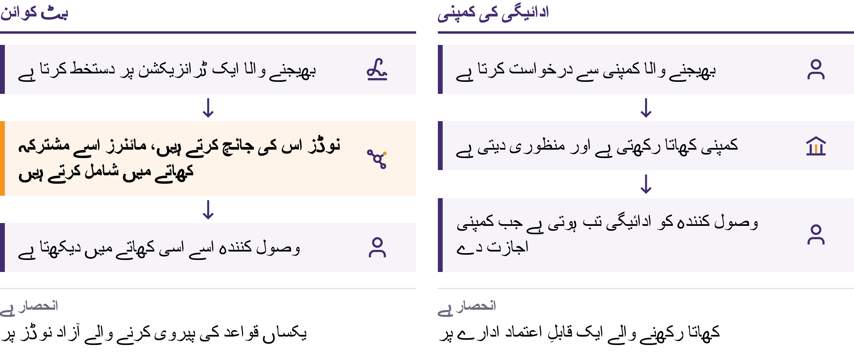

Slide 35
ڈیجیٹل اور غیر مرکزی پیسے کی تلاش
سائفرپنکس: رمزنگاری کے ذریعے رازداری اور آزادی
رمزکاری: پیغام کی رازداری کا تحفظ کرتی ہے
ڈیجیٹل دستخط: خفیہ کلید ظاہر کیے بغیر اجازت کا ثبوت دیتے ہیں
مقصد: کوئی واحد جاری کنندہ، سرور یا منتظم نہ ہو
پہیلی کے پہلے کے ٹکڑے
DigiCash: نجی ادائیگیاں؛ مرکزی کمپنی پر انحصار
Hashcash: غلط استعمال کی روک تھام کے لیے کمپیوٹیشنل لاگت
Bit Gold، b-money، RPoW: کمیابی پر مبنی قدر کی تجاویز اور تجربات
BitTorrent: پیئر ٹو پیئر معلومات کا اشتراک، پیسہ نہیں
بٹ کوائن ڈپلوما · ماڈیول 2

Slide 36

ابتدائی ڈیجیٹل پیسہ اور دوہرا خرچ
دوہرا خرچ ایک ہی ڈیجیٹل اکائی کو دو وصول کنندگان کو بھیجنے کی کوشش ہے۔
مرکزی ڈیٹابیس: ایک قابلِ اعتماد فیصلہ ساز
بٹ کوائن: پیئر ٹو پیئر نشریات اور دستخط
مائنرز: بلاکس اور کام کا ثبوت
نوڈز: آزادانہ تصدیق
مشترکہ ریکارڈ: سب سے زیادہ مجموعی کام والی درست تاریخ
بٹ کوائن ڈپلوما · ماڈیول 2
Notes:
پانچ حصوں پر مشتمل جواب میں ربط برقرار رکھیں۔ پہلے کی تجاویز نے اس کے کچھ اجزا فراہم کیے تھے؛ یہ تاثر دینے سے گریز کریں کہ ان میں سے ہر ایک بذاتِ خود ایک مکمل غیر مرکزی کرنسی تھی۔

Slide 37
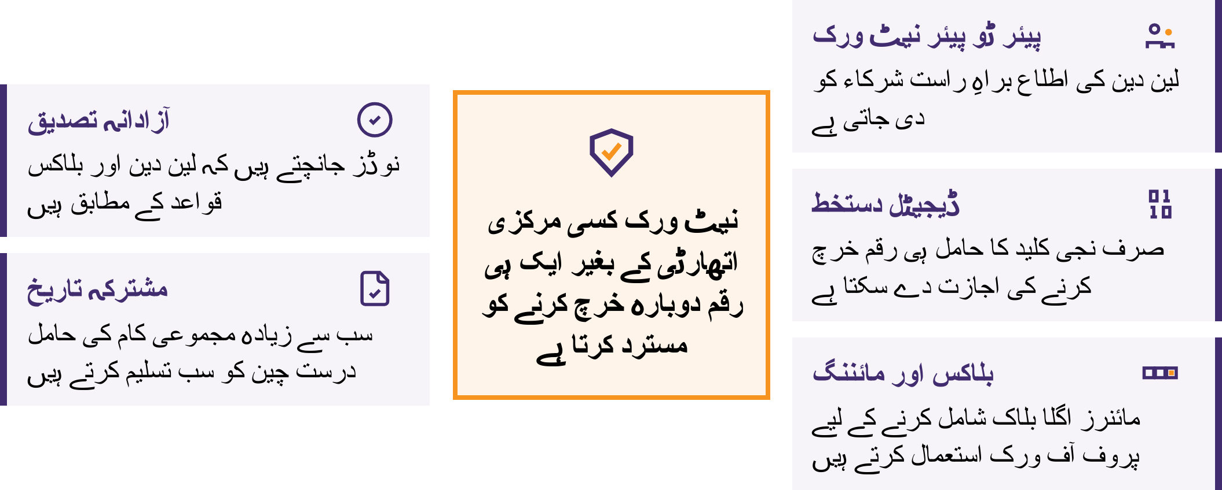

Slide 38

ڈیجیٹل کمیابی اور قابلِ تصدیق رسد
درست اکائیوں اور جعلی نقلوں میں امتیاز
دوہرے خرچ کی کوششیں مسترد
لین دین کی عوامی تاریخ اور دستخط
کام کا ثبوت اور قواعد کی آزادانہ جانچ
رسد کی حد کا تعلق عدم مرکزیت اور تصدیق سے
رسد کے بارے میں تحریری دعویٰ کافی نہیں: اس کی تصدیق کون کر سکتا ہے، اور اسے کون بدل سکتا ہے؟
بٹ کوائن ڈپلوما · ماڈیول 2

Slide 39
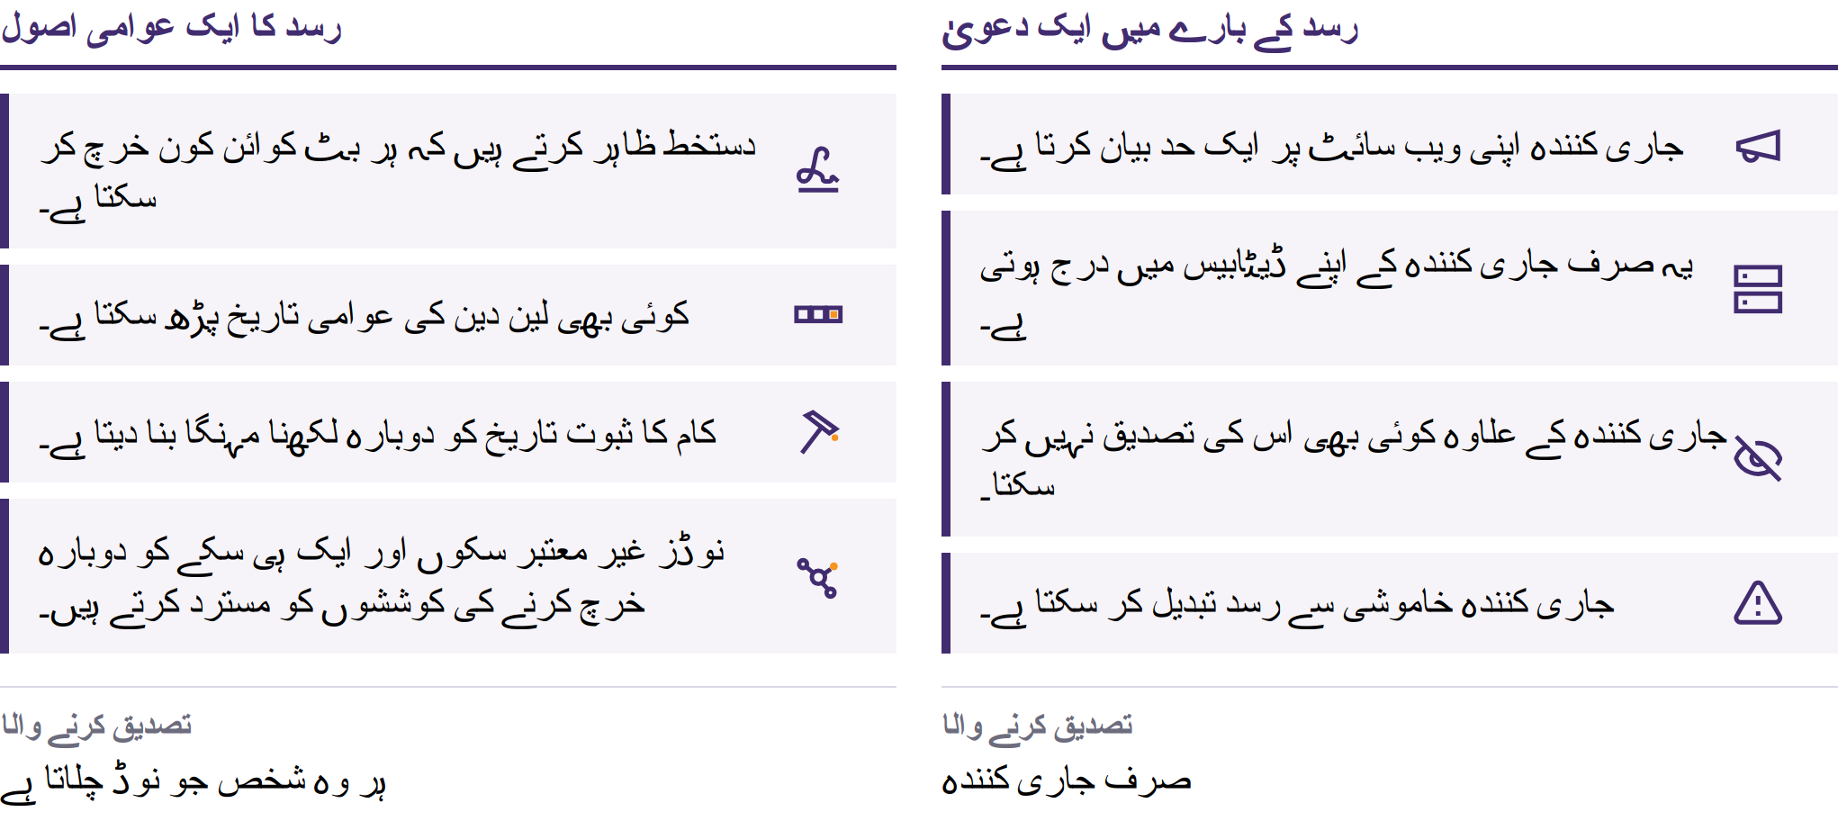

Slide 40
بلاک چین: بٹ کوائن کا عوامی کھاتہ
لین دین کا عوامی ریکارڈ جس کی متعدد نقول موجود ہیں
باہم منسلک بلاکس؛ آزادانہ طور پر جانچی گئی نقول
سب سے زیادہ جمع شدہ ثبوتِ کار والی درست چین
اوسطاً ہر دس منٹ میں تقریباً ایک نیا بلاک
تاریخ کو دوبارہ لکھنے کے لیے کام دوبارہ کرنا اور موجودہ چین کی برابری تک پہنچنا ضروری ہے۔ یہ مہنگا ہے، قطعی طور پر ناممکن نہیں؛ عارضی طور پر متوازی تاریخیں وجود میں آ سکتی ہیں اور چین کی تنظیمِ نو ہو سکتی ہے۔
بٹ کوائن ڈپلوما · ماڈیول 2

Slide 41

عدم مرکزیت
اوپن سورس سافٹ ویئر اور پروٹوکول میں سب کے لیے کھلی شرکت
آزاد نوڈز تصدیق کرتے ہیں؛ مائنرز بلاکس تجویز کرتے ہیں
قواعد میں تبدیلیوں کا انحصار رضاکارانہ طور پر اپنانے پر ہے
کوئی ایک شریک سب کے لیے قواعد تبدیل نہیں کر سکتا
اثر و رسوخ اور وسائل غیر مساوی ہیں؛ بڑی خدمات پر انحصار پیدا ہو سکتا ہے۔ باہمی ہم آہنگی میں زیادہ وقت لگ سکتا ہے، اور نیٹ ورک کا کوئی مرکزی امدادی مرکز نہیں ہے۔
بٹ کوائن ڈپلوما · ماڈیول 2

Slide 42
ڈیجیٹل دستخط اور پیئر ٹو پیئر منتقلی
والیٹ دستخط کرنے کے لیے نجی کلید استعمال کرتا ہے
نیٹ ورک کلید جانے بغیر تصدیق کرتا ہے
دستخط شدہ ٹرانزیکشن شرکا کے ذریعے نشر کی جاتی ہے
بٹ کوائن کا کوئی مرکزی منتظم رکنیت یا ادائیگی کی منظوری نہیں دیتا
نجی کلید حاصل کرنے والا کوئی بھی شخص عموماً رقوم خرچ کر سکتا ہے۔ رسائی کھو دینے کا مطلب مستقل نقصان ہو سکتا ہے۔
ثالثی خدمات اختیاری رہتی ہیں؛ کسی ایک کا انتخاب کرنے سے رقوم کی تحویل سے متعلق اس کے قواعد اور خطرات بھی شامل ہو جاتے ہیں۔ غلط پتے پر کی گئی درست ادائیگی عموماً واپس نہیں کی جا سکتی۔
بٹ کوائن ڈپلوما · ماڈیول 2

Slide 43
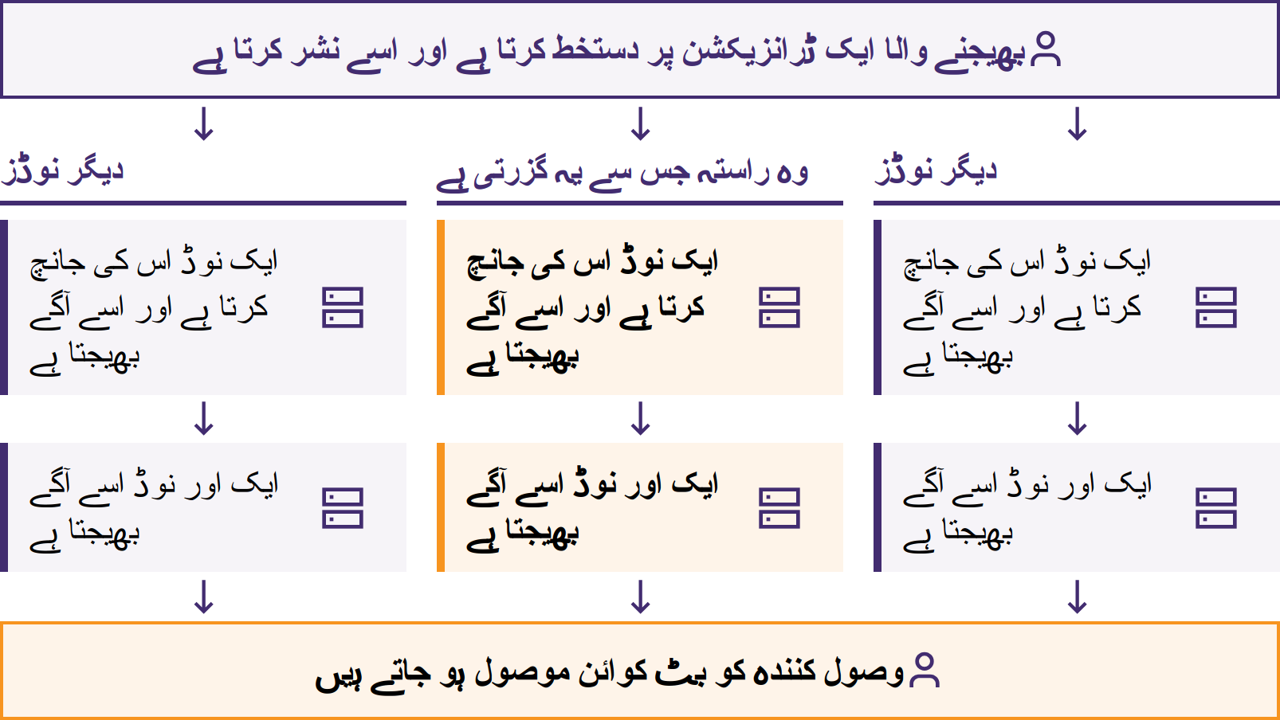

Slide 44
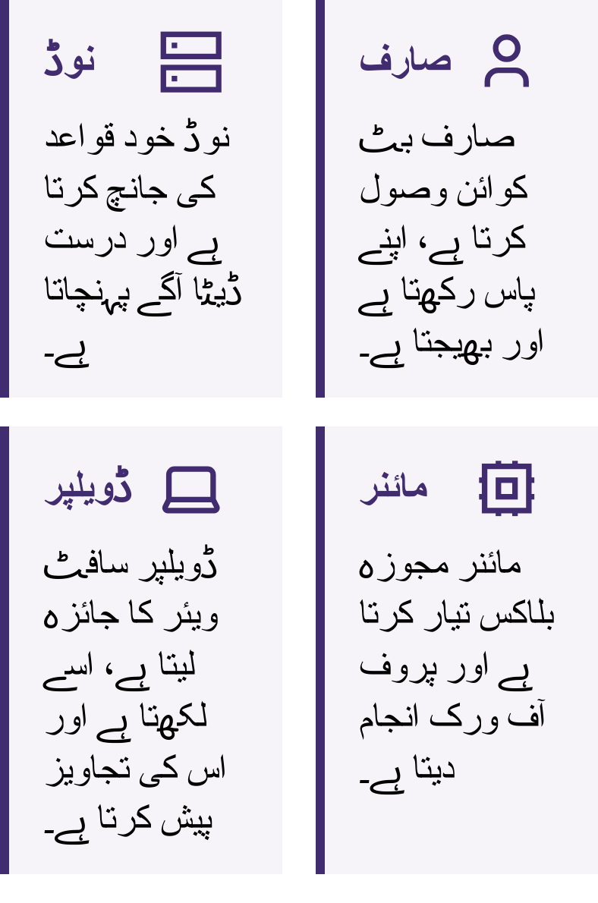

بٹ کوائن ڈپلوما · ماڈیول 2

Slide 45
صارفین، نوڈز، مائنرز، اور ڈویلپرز
مائنرز غلط بلاکس کو دیانت دار نوڈز کے لیے قابلِ قبول نہیں بنا سکتے۔ ڈویلپرز سافٹ ویئر اپنانے پر مجبور نہیں کر سکتے۔ ایک شخص کئی کردار ادا کر سکتا ہے۔
فوری سوال
ایک نوڈ لین دین کی تصدیق کیوں کرتا ہے؟ کوئی ایک اصول بتائیے جس کی وہ جانچ کرتا ہے۔
بٹ کوائن ڈپلوما · ماڈیول 2

Slide 46

کام کا ثبوت
مجوزہ بلاک → بار بار ہیشنگ → درست نتیجہ
حسابی عمل اور توانائی پر بھاری لاگت؛ فوری تصدیق
درست بلاک نشر کیا جاتا ہے اور نوڈز اس کی جانچ کرتے ہیں
ہدف کو اس طرح ایڈجسٹ کیا جاتا ہے کہ بلاکس اوسطاً دس منٹ میں بنیں
جمع شدہ کام دوبارہ لکھنے کو مہنگا بنا دیتا ہے
مائننگ لین دین کی ترتیب کو محفوظ بناتی ہے؛ یہ بیرونی مساوات حل نہیں کرتی۔ توانائی کے ماخذ، استعمال، سلامتی کے فائدے اور متبادل طریقوں کا جائزہ لیجیے۔
بٹ کوائن ڈپلوما · ماڈیول 2

Slide 47
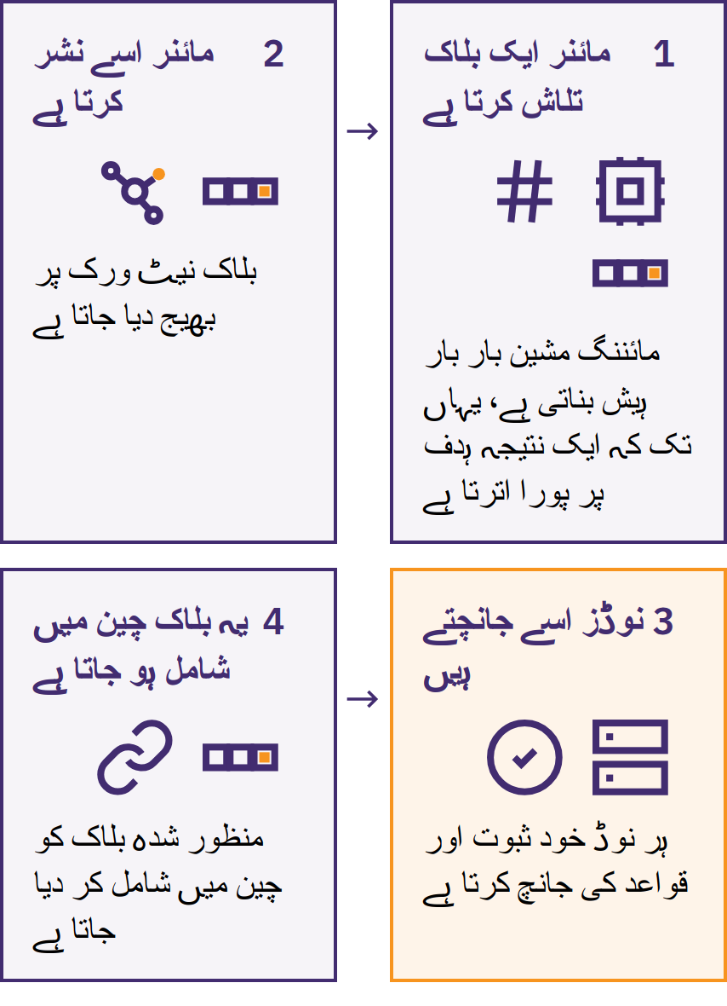

بٹ کوائن ڈپلوما · ماڈیول 2

Slide 48

محدود رسد
زیادہ سے زیادہ: 21 ملین BTC عوامی قواعد کے تحت
نیا اجرا: بلاک سبسڈی
ہالوِنگ: ہر 210,000 بلاکس، یعنی تقریباً ہر چار سال بعد
سبسڈی: 50 → 25 → 12.5 → 6.25 → 3.125 BTC
فیسیں نئے اجرا سے الگ ہیں
نوڈز حد سے زیادہ اجرا کو مسترد کرتے ہیں؛ یہ حد اس وقت تک برقرار رہتی ہے جب تک شرکا اسے نافذ کرتے ہیں۔ محدود رسد قیمت بڑھنے کی ضمانت نہیں دیتی۔
بٹ کوائن ڈپلوما · ماڈیول 2
Notes:
کچھ بٹ کوائن ناقابلِ رسائی ہو سکتے ہیں یا فروخت کے لیے دستیاب نہیں ہو سکتے۔

Slide 49
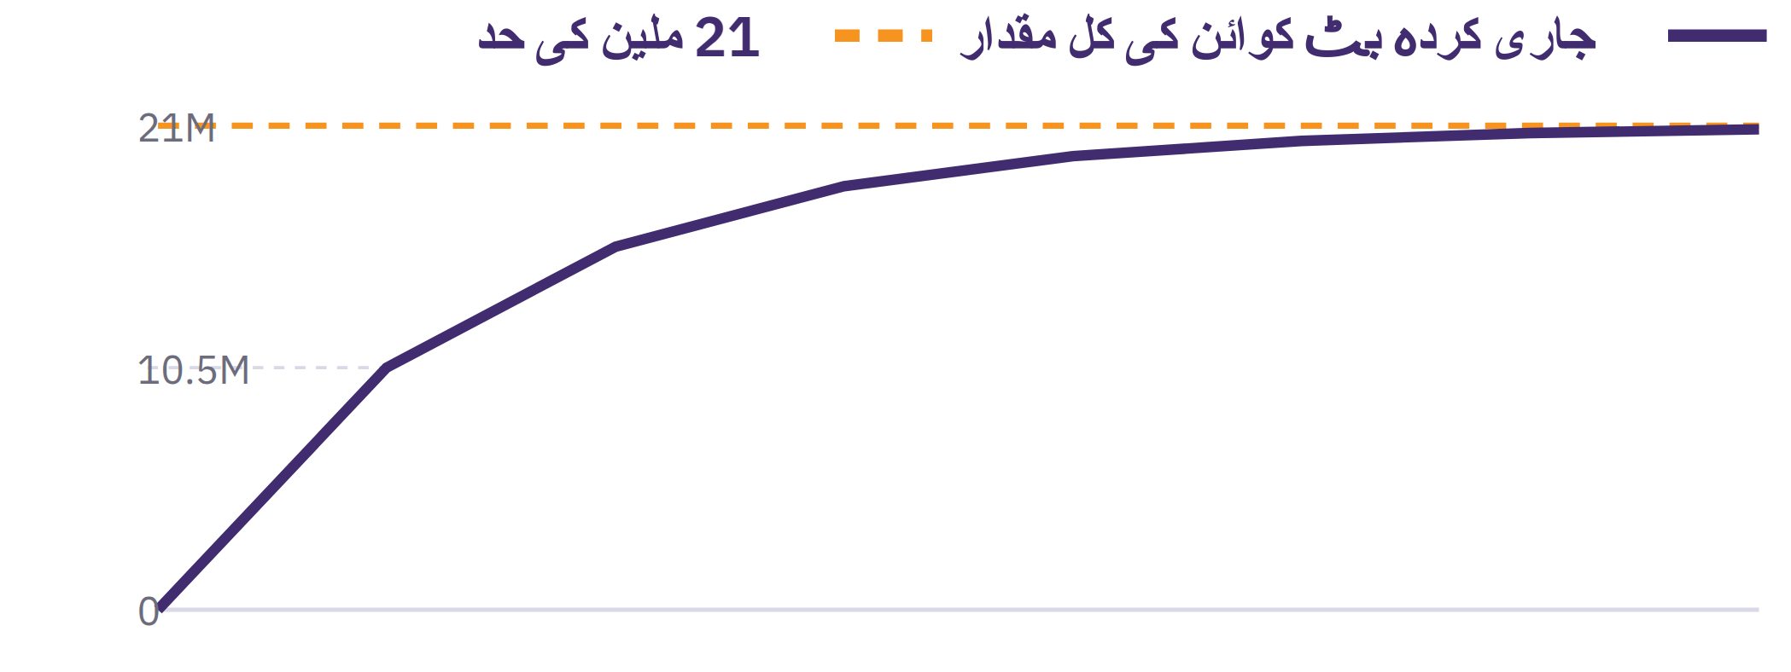

Slide 50
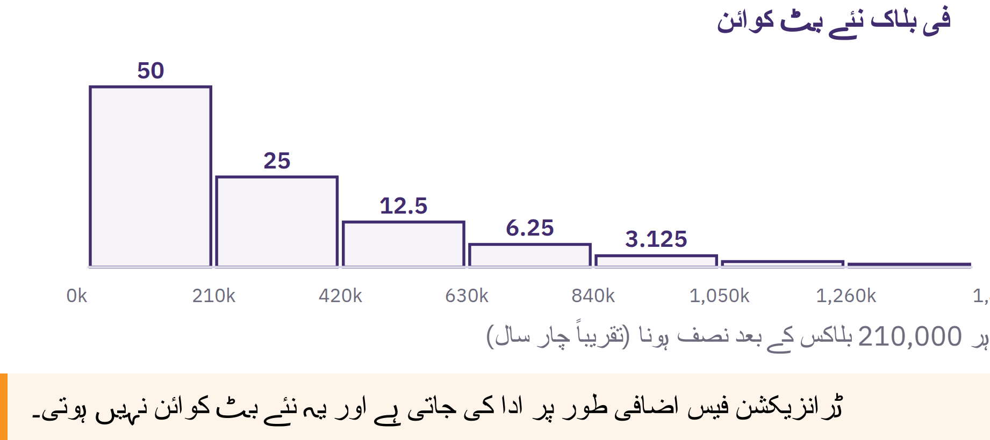

Slide 51

ساتوشی اور اکائی کا تعصب
1 BTC = 100,000,000 ساٹوشی
0.001 BTC = 100,000 ساٹوشی
1 ساٹوشی = 0.00000001 BTC
ایک پورا بٹ کوائن درکار نہیں
اکائی کا تعصب: فی مکمل اکائی کم قیمت ہونا بہتر قدر کا ثبوت نہیں۔ رسد میں حصے، متعلقہ مالیت اور خطرات کا موازنہ کیجیے۔
اپنی سمجھ کا مظاہرہ کیجیے
0.01 BTC میں کتنے ساٹوشی ہوتے ہیں؟ کوئی شخص ایک پورے بٹ کوائن سے کم مقدار کیوں استعمال کر سکتا ہے؟
بٹ کوائن ڈپلوما · ماڈیول 2
Notes:
سیکھنے والوں کو خود تبدیلی کا حساب لگانے دیں؛ جوابات کی کلید نظر نہ آئے۔

Slide 52
بٹ کوائن بطور مستحکم ڈیجیٹل زر
پائیدار کھاتہ؛ رسائی کلیدوں پر منحصر ہے
قابلِ حمل اور قابلِ تقسیم؛ منتقلی کے لیے مواصلات درکار ہیں
عوامی طور پر معلوم کمیابی اور قابلِ تصدیق قواعد
خدمات کی جانب سے عوامی لین دین کی تاریخ کے ساتھ برتاؤ، باہمی تبادلہ پذیری کو متاثر کر سکتا ہے
قبولیت جگہ کے لحاظ سے مختلف ہوتی ہے
تین افعال
قدر محفوظ رکھنے کا ذریعہ: قابلِ پیش گوئی رسد؛ اتار چڑھاؤ والی قیمت
ذریعۂ تبادلہ: براہِ راست منتقلی؛ مختلف فیسیں اور قبولیت
حساب کی اکائی: BTC یا ساٹس؛ بہت سی اشیا کی قیمتیں فیاٹ کرنسی میں مقرر ہوتی ہیں
”مستحکم زر“ کا تعین بیان کردہ معیارات پر منحصر ہے۔ انہی معیارات کو استعمال کرتے ہوئے متبادل ذرائع کا موازنہ کیجیے۔
بٹ کوائن ڈپلوما · ماڈیول 2

Slide 53
بٹ کوائن، اسٹیبل کوائنز، اور دیگر کرپٹو اثاثے
بٹ کوائن: اجرا کے عوامی قواعد؛ کوئی مرکزی جاری کنندہ نہیں
اسٹیبل کوائنز: ایک حوالہ جاتی قدر کو ہدف بناتے ہیں؛ ذخائر، طریقۂ کار، یا واپسی پر ادائیگی کے دعوے
دیگر کرپٹو اثاثے: مختلف نیٹ ورکس، اجرا، کنٹرول، اور مقاصد
کسی فورک کی مشترکہ کوڈ کی تاریخ اسے بٹ کوائن کا نیٹ ورک یا تحفظ فراہم نہیں کرتی
موازنہ کیجیے: اجرا پر کنٹرول، آزادانہ تصدیق، کلید پر کنٹرول، اور لین دین کے مقابل فریقوں کا۔
یہ موازنہ بٹ کوائن کو سمجھنے میں مدد دیتا ہے؛ یہ کسی بھی اثاثے کے حصول، اس کی خرید و فروخت، یا اس کی تشہیر کی سفارش نہیں کرتا۔
بٹ کوائن ڈپلوما · ماڈیول 2

Slide 54
مختلف ڈیزائن، مختلف خطرات
بٹ کوائن: قیمت میں اتار چڑھاؤ، کلید کا کھو جانا، ادائیگی کی حتمیت، فیس، عوامی ریکارڈ
اسٹیبل کوائنز: مقررہ قدر سے تعلق ٹوٹنا، ذخائر، ٹوکن واپس کر کے رقم حاصل کرنا، منجمد کیا جانا، اور فریقِ مقابل
دیگر کرپٹو اثاثے: قواعد میں تبدیلیاں، چند ہاتھوں میں مرتکز اثر و رسوخ، سافٹ ویئر کی خامیاں، ہیکنگ، اور بریجز
خدمات: تمام زمروں میں اثاثوں کی تحویل، ناکامی، رسائی، اور قانونی خطرات
کوئی مانوس تجارتی علامت، بظاہر مستحکم قیمت، یا نفیس ایپ محفوظ ہونے کا ثبوت نہیں ہے۔ ٹوکن خودبخود کمپنی کی ملکیت، آمدنی، یا ٹوکن واپس کر کے رقم حاصل کرنے کے حقوق نہیں دیتے۔
بٹ کوائن ڈپلوما · ماڈیول 2

Slide 55
سیکھنا نہ ٹریڈنگ ہے اور نہ ہی تشہیر
وضاحت کریں، سوال کریں، موازنہ کریں، اور تصدیق کریں
قیاس آرائی: قیمت کا خطرہ، پلیٹ فارم کا خطرہ، اور دباؤ
تشہیر: مفادات کے ممکنہ ٹکراؤ
خریدنے، بیچنے، یا اپنے پاس رکھنے کی کوئی ہدایت نہیں
مقامی قدر کی جانچ
بازار کی قیمت، مقامی قبولیت، اور ذاتی ترجیح یا تعصب کو الگ الگ رکھیں۔
بٹ کوائن ڈپلوما · ماڈیول 2

Slide 56
بٹ کوائن کی ابتدا کی زمانی ترتیب
ساتوشی ناکاموتو ایک فرضی نام ہے؛ اس کے تخلیق کار یا تخلیق کاروں کی شناخت اب بھی نامعلوم ہے۔ دوسرے لوگوں نے کسی مستقل مرکزی رہنما کے بغیر اس اوپن سورس نیٹ ورک کو جاری رکھا۔
اس کے ڈیزائن اور کام کرنے کے طریقے کے ساتھ ساتھ اس کے آغاز کی کہانی کا بھی جائزہ لیجیے۔
بٹ کوائن ڈپلوما · ماڈیول 2

Slide 57
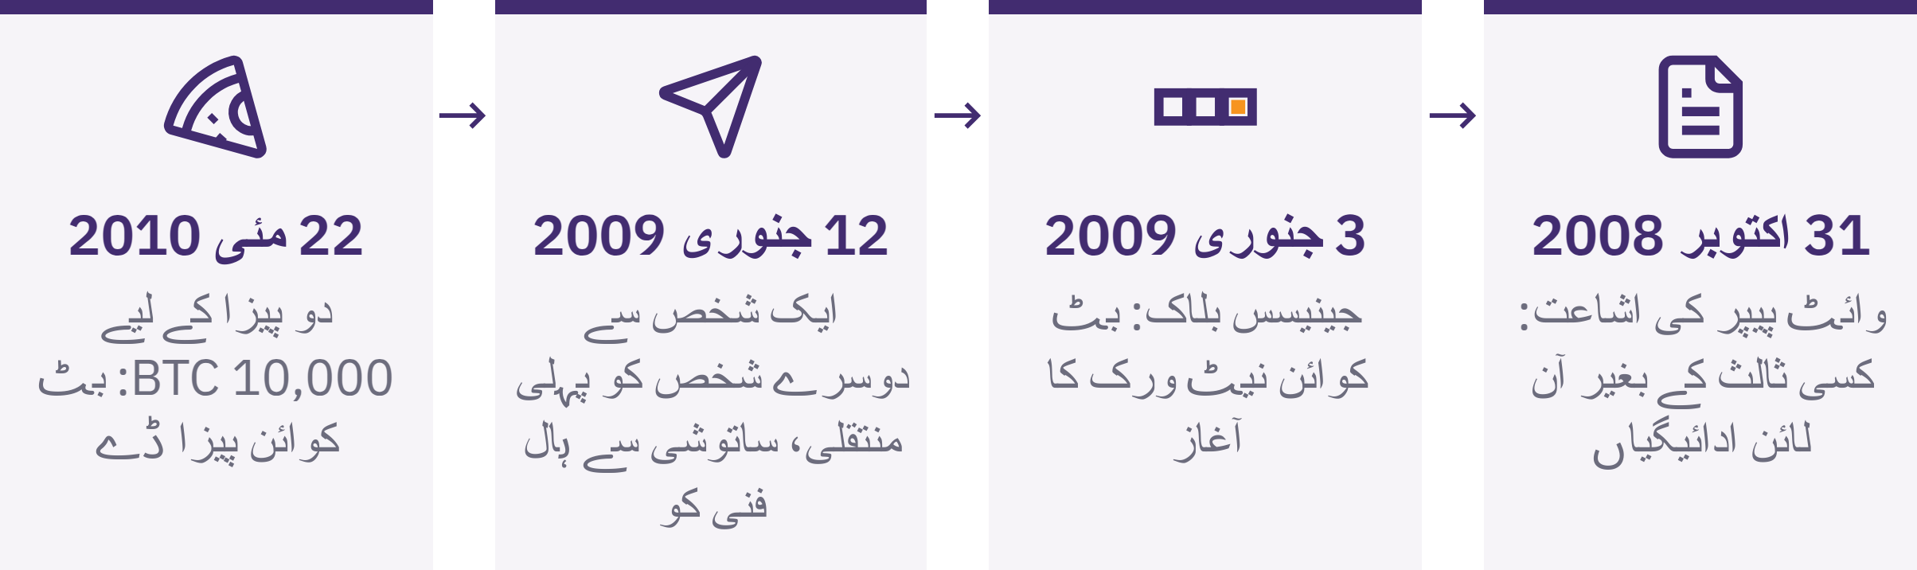

Slide 58
بااختیاری، خطرہ، اور ذمہ داری
کلیدوں کے ذریعے براہِ راست کنٹرول
عوامی قواعد اور آزادانہ تصدیق
عالمی سطح پر پیئر ٹو پیئر منتقلی
بیک اَپس، ادائیگیوں کی جانچ، اور بازیابی کی منصوبہ بندی
قیمت میں اتار چڑھاؤ، عوامی ریکارڈ، فیس، اور محدود قبولیت
کوئی بھی کمپنی گم شدہ سیڈ فریز بحال نہیں کر سکتی۔ کوئی قابلِ ذکر رقم منتقل کرنے سے پہلے، اپنی خفیہ معلومات ظاہر کیے بغیر مدد طلب کریں۔
ذاتی ذمہ داری میں تعلیم، ساتھیوں کی جانب سے جائزہ، طریقۂ کار، اور چھوٹے پیمانے پر آزمائشیں شامل ہو سکتی ہیں۔
بٹ کوائن ڈپلوما · ماڈیول 2

Slide 59
جائزہ: بٹ کوائن زری نظام کی خامیوں کو کیسے دور کرتا ہے؟
اہم نکات
بدلتی ہوئی رسد → اجرا کے عوامی قواعد؛ صارفین ان کا نفاذ کرتے ہیں
ادائیگی کی مرکزی اجازت → فرد سے فرد کو منتقلی؛ غلطیوں کو درست کرنا مشکل
مرکزی کھاتہ → مشترکہ تصدیق؛ عوامی ریکارڈ سے رازداری کو لاحق خطرات
اداروں کے ذریعے رسائی → کلید پر اختیار؛ بیک اَپ کی ذمہ داری
لین دین کی ترتیب → کام کا ثبوت؛ آلات اور توانائی کے اخراجات
غور و فکر کا ایک لمحہ
اب آپ بٹ کوائن کے ڈیزائن کے کس حصے کی وضاحت مختلف انداز میں کریں گے، اور کیوں؟
بٹ کوائن ڈپلوما · ماڈیول 2
Notes:
اہم نکتہ: کیا بٹ کوائن آپ کے لیے قدر رکھتا ہے؟ کیا اس کی موجودہ قیمت اس کی قدر کی نمائندگی کرتی ہے؟

Slide 60

ماڈیول 3
بٹ کوائن کا محفوظ استعمال
عمل: میں بٹ کوائن کے استعمال اور اسے محفوظ رکھنے کی ذمہ داری کیسے سنبھالوں؟

Slide 61
محفوظ ابتدائی اقدامات
رقم وصول کرنے کی معلومات شیئر کریں؛ خفیہ معلومات کبھی نہیں
رقم بھیجنے کی منظوری دینے سے پہلے رک کر سوچیں
غلطیوں کا اثر محدود رکھیں؛ مدد طلب کریں
پہلے سے تیار کردہ، خالی، فرضی، یا منظور شدہ کم خطرے والے مواد استعمال کریں
کسی خریداری، ذاتی رقم یا ذاتی والیٹ کی ضرورت نہیں ہے۔ حقیقی لین دین کی مشق سے رازداری، سلامتی اور نقصان کے خطرات بڑھ جاتے ہیں؛ رقم کے استعمال کے بغیر ایک متبادل دستیاب ہے۔
بٹ کوائن ڈپلوما · ماڈیول 3
Notes:
وصولی کی اسکرین کی جانچ، بھیجنے اور تصدیق کرنے کی جانچ، اور بازیابی کی تیاری یا دھوکا دہی کی صورت میں ردِعمل کی مشق تیار کیجیے۔ استعمال سے پہلے ہر ماحول کی حدود واضح کیجیے۔

Slide 62
والیٹس
بٹ کوائن والیٹ لین دین وصول کرنے اور ان کی اجازت دینے کے لیے درکار کلیدوں اور معلومات کا انتظام کرتا ہے؛ بٹ کوائن مشترکہ کھاتے میں درج رہتا ہے۔
کلیدوں کا اختیار کس کے پاس ہے؟
رسائی کیسے بحال کی جاتی ہے؟
ادائیگی کے کون سے طریقے دستیاب ہیں؟
ماخذ، دیکھ بھال، مطابقت، رازداری، لاگت، اور معاونت
اوپن سورس کوڈ جانچ پڑتال کی سہولت دیتا ہے؛ یہ اس بات کا ثبوت نہیں کہ کوئی والیٹ محفوظ یا موزوں ہے۔
تربیتی والیٹس میں قابلِ ذکر رقوم محفوظ نہیں رکھنی چاہییں۔ بعد میں ذاتی استعمال کے لیے بنائے جانے والے والیٹ کو نجی طور پر نئے سرے سے ترتیب دینا اور بحالی کی نئی معلومات بنانا ضروری ہے۔
بٹ کوائن ڈپلوما · ماڈیول 3

Slide 63
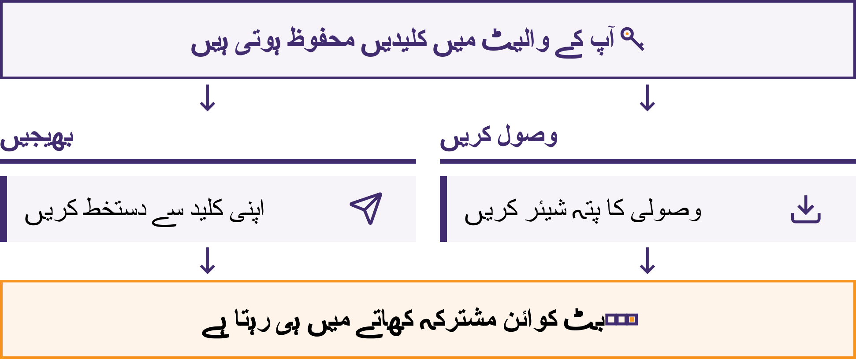

Slide 64
پتے
آن چین ادائیگی وصول کرنے کی عوامی معلومات
مطلوبہ والیٹ کی وصولی کی اسکرین سے حاصل کریں
اسکین یا کاپی کریں؛ اس کے بعد قابلِ اعتماد اسکرین سے موازنہ کریں
وصول کنندہ، نیٹ ورک اور ادائیگی کے طریقے کی تصدیق کریں
آن چین ایڈریس اور لائٹننگ انوائس: مختلف درخواستیں
نقصان دہ سافٹ ویئر کاپی کردہ منزلوں کو بدل سکتا ہے۔ ظاہری شکل کا مانوس ہونا کافی نہیں ہے۔ نئے ایڈریس ادائیگیوں کے درمیان آسانی سے تعلق جوڑنے کے امکانات کم کرتے ہیں؛ وہ ادائیگیوں کو گمنام نہیں بناتے۔
بٹ کوائن ڈپلوما · ماڈیول 3

Slide 65
کلیدیں
نجی کلید: خرچ کی اجازت دینے کے لیے استعمال ہونے والی خفیہ معلومات
عوامی کلید: نجی کلید ظاہر کیے بغیر دستخطوں کی تصدیق کرتی ہے
پتہ: وصولی کی معلومات جو عوامی کلید کی معلومات سے اخذ کی جاتی ہیں
والیٹس عام طور پر بہت سی کلیدوں کا انتظام خودکار طور پر کرتے ہیں
نجی کلیدیں، سیڈ فقرے، پاس ورڈز یا بازیابی کے کوڈز کبھی بھی کسی کے ساتھ شیئر نہ کریں۔ کسی بھی مستند معلم، معاون عملے کے رکن، والیٹ کمپنی، ایکسچینج کے ملازم یا ڈویلپر کو ان کی ضرورت نہیں ہوتی۔
آزما کر دیکھیں
تیار کردہ مثالوں کو ان زمروں میں تقسیم کریں: وصولی کی معلومات، خفیہ معلومات، اور ایسی عوامی معلومات جو کسی شخص سے منسلک ہونے پر حساس بن جاتی ہیں۔
بٹ کوائن ڈپلوما · ماڈیول 3

Slide 66
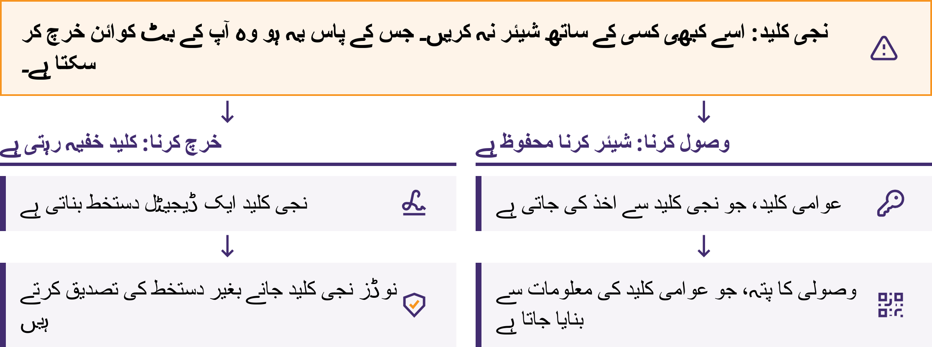

Slide 67

سیڈ فریزز
سیڈ فریز الفاظ کی ایک ترتیب وار فہرست ہے جسے بہت سے والیٹس اپنی نجی کلیدیں بحال کرنے کے لیے استعمال کرتے ہیں۔
عموماً 12 یا 24 الفاظ؛ ڈیزائن مختلف ہوتے ہیں
بالکل درست ہجے اور ترتیب
بیک اَپ کی سرکاری ہدایات؛ نجی، آف لائن ذخیرہ
گم ہونے، نقصان پہنچنے، کیمروں اور دیگر دیکھنے والوں سے محفوظ رکھیں
بٹ کوائن ڈپلوما · ماڈیول 3
Notes:
کسی حقیقی سیڈ فریز کی کبھی تصویر نہ لیں، اسے کلاؤڈ میں محفوظ نہ کریں، ای میل یا پیغام کے ذریعے نہ بھیجیں، اور نہ ہی کسی ویب سائٹ یا عام فارم میں درج کریں۔ اس کے ذریعے رقوم تک مکمل رسائی حاصل کی جا سکتی ہے۔
اضافی پاس فریز، متعدد کلیدیں اور بیک اَپ کے جدید طریقے اعلیٰ درجے کی تعلیم کا حصہ ہیں۔ ایسی پیچیدگیاں متعارف نہ کروائیں جن کی سیکھنے والے وضاحت نہ کر سکیں یا جن میں خرابی کی صورت میں بحالی نہ کر سکیں۔
اگر ممکن ہو کہ کسی نے اسے دیکھ لیا ہو، نقل کر لیا ہو، آن لائن درج کیا گیا ہو، یا کسی غیر معتبر آلے پر محفوظ کیا گیا ہو، تو اسے غیر محفوظ سمجھیں۔ اسے ظاہر کیے بغیر مدد طلب کریں؛ بحالی کا کوئی نیا، قابلِ اعتماد طریقۂ کار استعمال کریں۔

Slide 68
تحویلی اور غیر تحویلی استعمال
تحویلی: سروس کلیدوں اور اکاؤنٹ کی بازیابی کو کنٹرول کرتی ہے
دکھایا گیا بیلنس: بٹ کوائن فراہم کرنے کا سروس کا وعدہ
خود تحویلی: صارف کلیدوں اور بیک اَپ کو کنٹرول کرتا ہے
براہِ راست کنٹرول کے ساتھ غلطیوں اور بازیابی کی ذمہ داری بھی آتی ہے
ایک عوامی بلاک چین یہ ثابت نہیں کر سکتی کہ کسی مخصوص صارف کو سروس کی جانب سے کیا واجب الادا ہے۔ خود تحویلی میں بھی سافٹ ویئر، ہارڈ ویئر، سرور اور نیٹ ورک پر انحصار شامل ہو سکتا ہے۔
آزما کر دیکھیے
دو تیار کردہ وضاحتوں کا موازنہ کیجیے: کلیدوں کا کنٹرول کس کے پاس ہے، رسائی کون بحال کرتا ہے، اور کس خطرے کی جانچ ضروری ہے؟
بٹ کوائن ڈپلوما · ماڈیول 3

Slide 69

بٹ کوائن ڈپلوما · ماڈیول 3

Slide 70
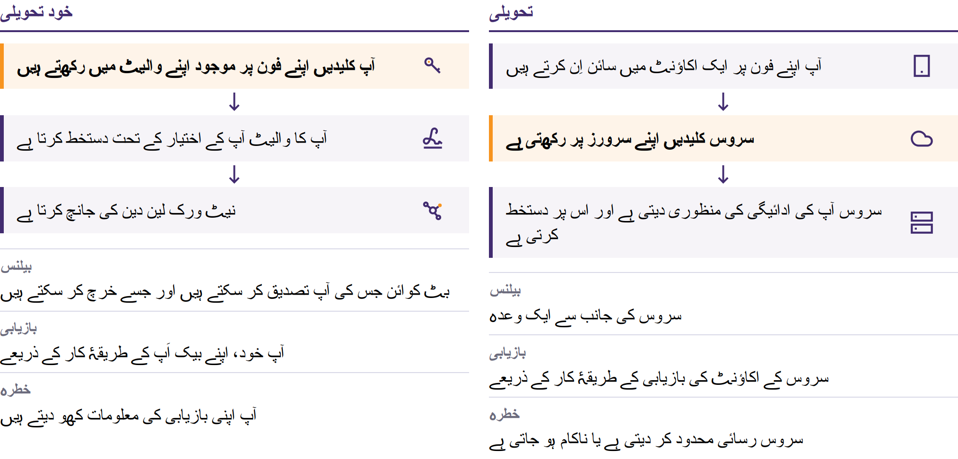

Slide 71

ہاٹ اور کولڈ والیٹس
ہاٹ: انٹرنیٹ سے منسلک آلے پر موجود کلیدیں؛ استعمال میں آسان، خطرات کی زد میں زیادہ
کولڈ: دستخط کرنے کی کلیدیں جو انٹرنیٹ سے منسلک عام استعمال کے آلے سے الگ رکھی گئی ہوں
ہارڈویئر والیٹ: کلیدوں کی حفاظت اور دستخط کرنے کے لیے مخصوص آلہ
تحویل اور بازیابی: الگ الگ سوالات
ہارڈویئر والیٹ کولڈ اسٹوریج میں مدد دے سکتا ہے؛ یہ اصطلاحات ایک دوسرے کی جگہ استعمال نہیں کی جا سکتیں۔ آلات اور بیک اپ کو پھر بھی حفاظت کی ضرورت ہوتی ہے۔
بٹ کوائن ڈپلوما · ماڈیول 3
Notes:
ماخذ میں چھوٹی ادائیگیوں اور کم تواتر سے کی جانے والی ادائیگیوں کے درمیان دیا گیا فرضی موازنہ استعمال کریں۔ انتخاب کو فرضی رکھیں؛ طلبہ کی ذاتی رقوم کے لیے کسی ٹول یا رقم کا انتخاب نہ کریں۔

Slide 72
والیٹ کی بازیابی اور سیڈ فریز کی جانچ
صرف تیار کردہ، خالی یا نقلی مواد استعمال کریں۔ بحالی کے اصل الفاظ کبھی ظاہر نہ کریں؛ کلاس روم میں استعمال ہونے والے والیٹ کو بعد میں کبھی قابلِ ذکر رقم رکھنے کے لیے استعمال نہ کریں۔
بٹ کوائن ڈپلوما · ماڈیول 3
Notes:
بحالی کے الفاظ دیکھے بغیر عمل کا مشاہدہ کریں۔ بعد میں اپنے ذاتی سیٹ اپ کے لیے بحالی کی نئی معلومات درکار ہوں گی جو نجی طور پر تیار کی گئی ہوں۔

Slide 73
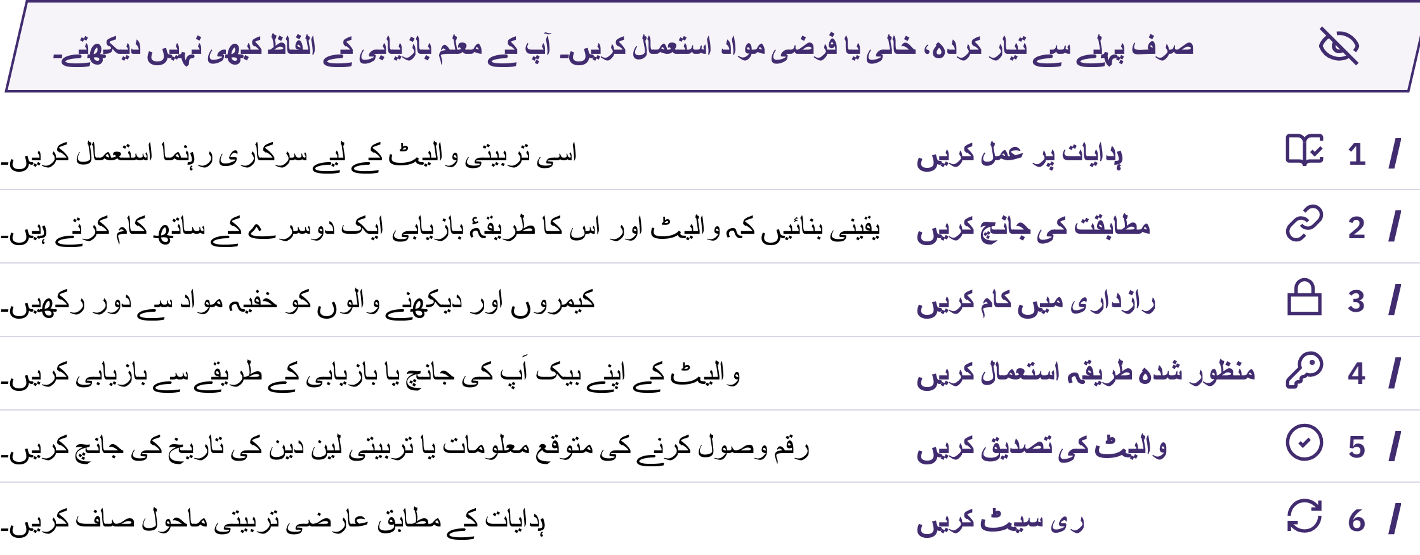

Slide 74
بٹ کوائن وصول کرنا
مشق ۱: محفوظ طریقے سے وصول کریں
تیار کردہ والیٹ کھولیں؛ وصول کرنے کا اختیار منتخب کریں۔
شناخت کریں کہ یہ آن چین ہے یا لائٹننگ۔
صرف وصولی کی عوامی معلومات شیئر کریں۔
کسی بھی درخواست کردہ رقم کی بھیجنے والے سے تصدیق کریں۔
اپنے والیٹ میں رقم اور لین دین کی حالت چیک کریں۔
بھیجنے والے کا پیغام یا اسکرین شاٹ ثبوت نہیں ہے۔ زیرِ التوا ہونا، تصدیق شدہ ہونے سے مختلف ہے؛ تصدیقات کسی غلط پتے یا دھوکا دہی کا ازالہ نہیں کر سکتیں۔
بٹ کوائن ڈپلوما · ماڈیول 3

Slide 75

بٹ کوائن بھیجنا
مشق ۲: بھیجنے سے پہلے رکیں اور جانچ کریں
صرف اسی وقت منظوری دیں جب جانچ کے تمام نکات پورے ہوں۔ اگر تفصیلات بدل جائیں، عجلت کا دباؤ پیدا ہو، یا کوئی خفیہ معلومات مانگے، تو رک جائیں اور آزادانہ طور پر تصدیق کریں۔ درست طور پر کی گئی منتقلی کو واپس پلٹانا مشکل یا ناممکن ہوتا ہے۔
بٹ کوائن ڈپلوما · ماڈیول 3

Slide 76
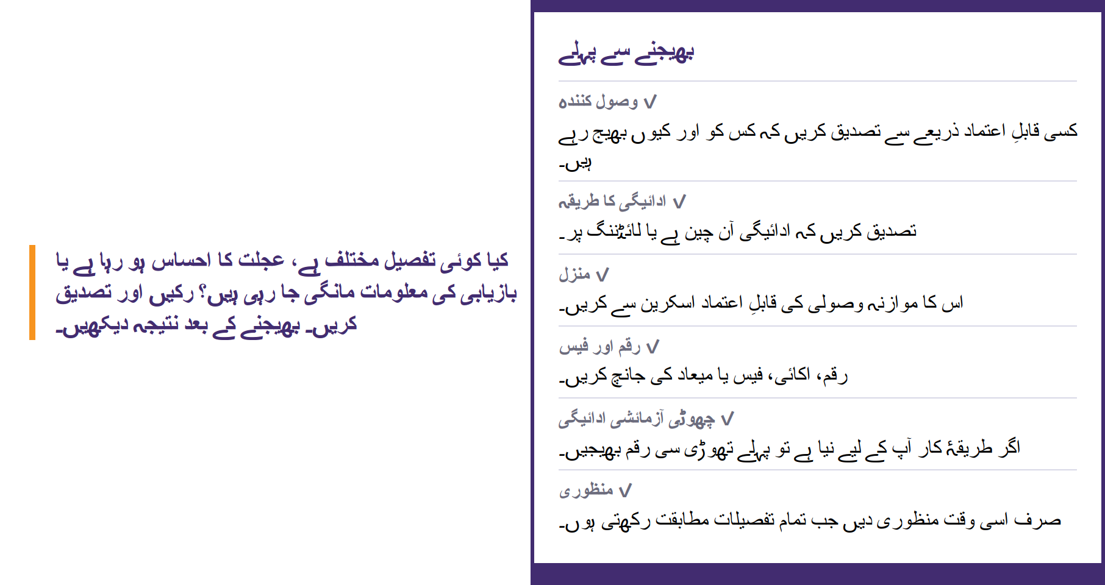

Slide 77
تصدیق اور ناقابلِ واپسی لین دین
Txid: آن چین لین دین کا شناخت کنندہ
ایکسپلورر: لین دین کے عوامی ڈیٹا تک رسائی کا انٹرفیس
نیٹ ورک، منزل، رقم، فیس، کیفیت اور تصدیقات کی جانچ کریں
نشر → زیرِ التوا → بلاک میں شامل → بعد کی تصدیقات
ایکسپلورر شناخت، دیانت داری یا ادائیگی کا مقصد ثابت نہیں کر سکتا۔ ہر ادائیگی کے لیے تصدیقات کی کوئی ایک متفقہ تعداد نہیں ہے۔
پہلے سے تیار کردہ مثالیں استعمال کریں؛ کسی طالب علم کا ذاتی پتہ یا لین دین تلاش نہ کریں۔ تلاش کرنے سے ایکسپلورر چلانے والے پر آپ کی دلچسپی ظاہر ہو سکتی ہے۔
بٹ کوائن ڈپلوما · ماڈیول 3
Notes:
آن چین فیس کا انحصار بنیادی طور پر ٹرانزیکشن کے ڈیٹا اور بلاک میں جگہ کی طلب پر ہوتا ہے، نہ کہ محض بھیجی جانے والی رقم پر۔ حتمی تخمینہ پڑھ لیجیے؛ وقت اور فیس میں تبدیلی آ سکتی ہے۔

Slide 78
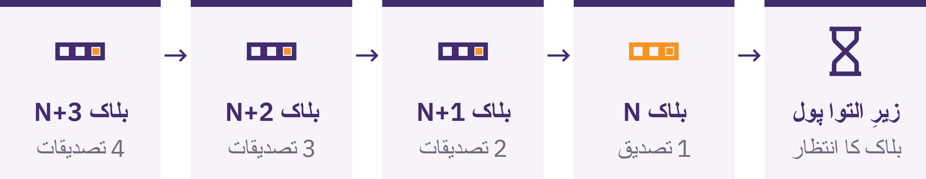

Slide 79

حفاظتی چیک لسٹ
مشق ۳: خطرہ پہچانیں اور محفوظ طریقے سے رک جائیں
رکیں۔ کچھ بھی شیئر نہ کریں۔ کچھ بھی نہ بھیجیں۔ رابطے کا ذریعہ بند کریں۔ آزادانہ طور پر تصدیق کریں۔ راز ظاہر کیے بغیر مدد طلب کریں۔
آزما کر دیکھیں
پہلے سے تیار کردہ پیغام میں خطرے کی علامت، ممکنہ نقصان اور پہلا محفوظ قدم پہچانیں۔
بٹ کوائن ڈپلوما · ماڈیول 3
Notes:
سرکاری ویب سائٹس، ایپ اسٹور پر درج ایپس اور رابطوں تک خود رسائی حاصل کریں۔ ناشر اور ڈومین کی جانچ کریں؛ اشتہارات، پیغامات اور اصل سے ملتی جلتی ویب سائٹس کے معاملے میں محتاط رہیں۔ تجربہ کرنے کے لیے کبھی رقم ادھار نہ لیں۔

Slide 80
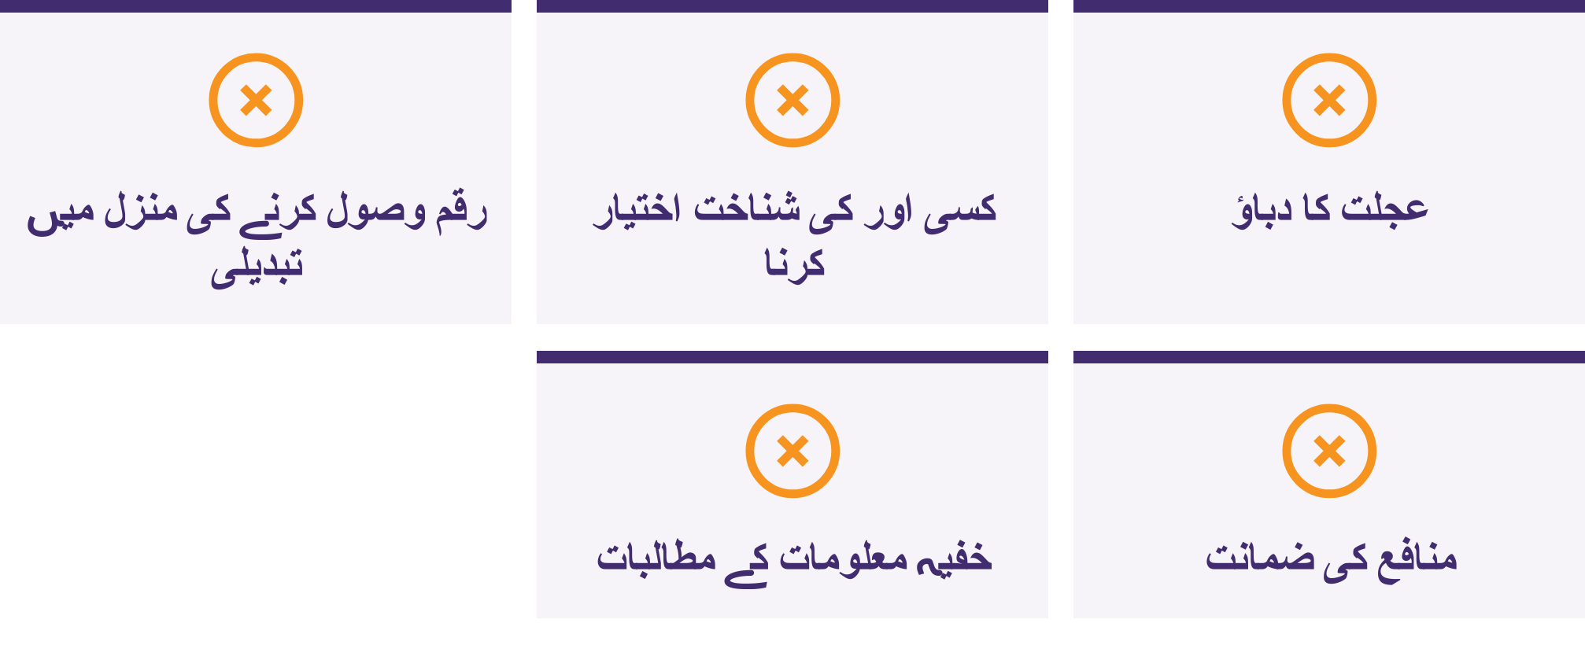

Slide 81

بٹ کوائن کا حصول اور تبادلہ
آگاہی، نہ کہ مالی مشورہ
مجموعی قیمت اور خرید و فروخت کی قیمتوں کے فرق، خدمت اور رقم نکلوانے کی فیس، کلیدوں پر اختیار، شناختی معلومات، تصفیے، اور موجودہ مقامی قواعد کا موازنہ کریں۔
کوئی بھی طریقہ یا خدمت فراہم کنندہ خودبخود بہترین نہیں ہوتا۔ کے وائی سی سے مراد شناخت کی جانچ ہے: اس سے ضابطوں کی تعمیل یا بازیابی میں ممکنہ فوائد ہو سکتے ہیں، لیکن شناخت اور ادائیگی کی معلومات سے متعلق خطرات بھی ہوتے ہیں۔
بٹ کوائن ڈپلوما · ماڈیول 3

Slide 82
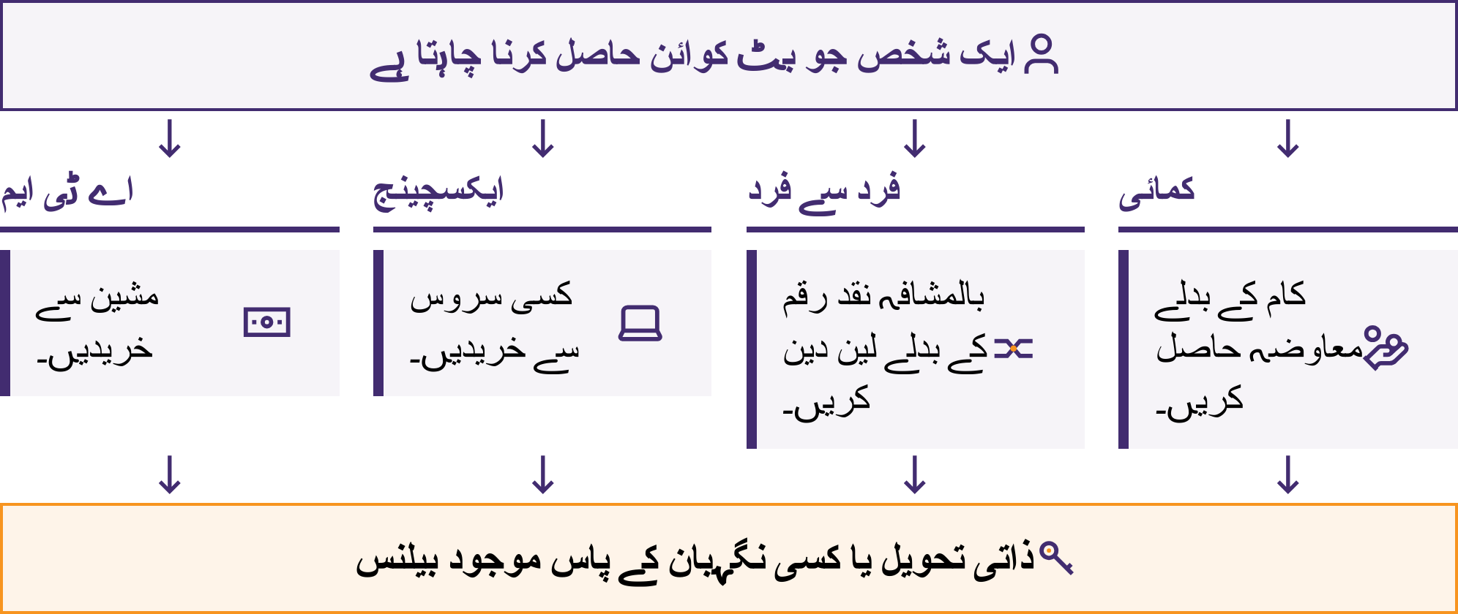

Slide 83
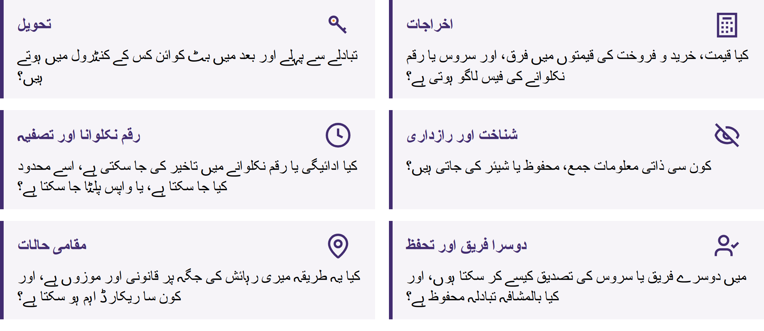

Slide 84
آن چین اور لائٹننگ ادائیگیاں
آن چین: بلاک چین کا ریکارڈ؛ تصدیقات
لائٹننگ: بٹ کوائن کی ادائیگیوں کا نیٹ ورک؛ عموماً فوری کامیابی یا ناکامی
رقم وصول کرنے کی مختلف درخواستیں، فیسیں، حدود، اور ناکامی کے مقامات
درخواست کو والیٹ کے معاونت یافتہ ادائیگی کے طریقے سے مطابقت دیں
دونوں میں سے کسی بھی راستے میں تحویل یا کسی سروس پر انحصار شامل ہو سکتا ہے
لائٹننگ کوئی الگ سکہ نہیں ہے۔ لائٹننگ والیٹ تحویلی یا خود تحویلی ہو سکتا ہے؛ ادائیگی کی تیز رفتاری یہ ثابت نہیں کرتی کہ وہ بڑی رقوم رکھنے کے لیے موزوں ہے۔
کچھ ایپس اضافی فیسوں یا انحصارات کے ساتھ دونوں راستوں کی معاونت کرتی ہیں۔ چینلز، روٹنگ، اور لیکویڈیٹی کی تفصیلات اعلیٰ سطحی تعلیم کا حصہ ہیں۔
بٹ کوائن ڈپلوما · ماڈیول 3

Slide 85
معاونت کے ساتھ مشق
تیار کردہ والیٹ کھولیں اور اس کے مختلف حصوں میں جائیں
پہلی بار رسائی کا منظور شدہ طریقہ مکمل کریں
وصولی کی عوامی معلومات تلاش کریں اور ان کی جانچ کریں
وصول کریں یا محفوظ طریقے سے وصولی کی مشق کریں؛ کیفیت کی جانچ کریں
وصول کرنے/بھیجنے کا عمل مکمل کریں یا اس کی مشق کریں
خفیہ معلومات ظاہر کیے بغیر بحالی کے لیے اپنی تیاری کا مظاہرہ کریں
طے شدہ تربیتی ماحول استعمال کریں۔ کوئی عدم مطابقت نظر آئے تو رک جائیں؛ ضرورت پڑنے پر مدد اور مزید مشق کی درخواست کریں۔
بٹ کوائن ڈپلوما · ماڈیول 3
Notes:
ماخذ کا حوالہ: عملی قابلیت کی جانچ، جو کسی معلم کے براہِ راست مشاہدے میں کی جائے۔ C6 کے لیے والیٹ/وصولی اور بحالی کی تیاری، دونوں سے متعلق کاموں کا براہِ راست مشاہدہ ضروری ہے۔ فرضی مشقیں، پہلے سے تیار کردہ مواد، طبعی ماڈل اور ایسے متبادل جن میں رقم درکار نہ ہو، قابلِ قبول ہیں۔ ضرورت پڑنے پر رائے دیں اور ایک اور موقع فراہم کریں۔ جانچ کے معیارات اور جانچ کے انتظامی امور اسکرین پر ظاہر نہ کریں۔

Slide 86
جائزہ: ذاتی تحویل کی ذمہ داری کا کیا مطلب ہے؟
اہم نکات
والیٹ رسائی کا انتظام کرتا ہے؛ کلیدیں خرچ کرنے کی اجازت دیتی ہیں
وصولی کی معلومات شیئر کریں؛ خفیہ معلومات آف لائن اور نجی رکھیں
تحویل، بازیابی اور ڈیوائس سے متعلق خطرات کی نشاندہی کریں
منظوری دینے سے پہلے تصدیق کریں؛ نتیجہ خود جانچیں
دباؤ میں رک جائیں؛ سیکھنے کے دوران غلطیوں کا نقصان محدود رکھیں
ایک دوست درخواست بھیجتا ہے جبکہ کوئی نامانوس معاونتی اہلکار فوری کارروائی کا مطالبہ کرتا ہے۔ کچھ بھی کرنے سے پہلے آپ کیا جانچ سکتے ہیں؟
غور کرنے کا ایک لمحہ
عمل کرنے سے پہلے آپ کون سی حفاظتی جانچ کے لیے رکیں گے؟
بٹ کوائن ڈپلوما · ماڈیول 3

Slide 87

ماڈیول ۴
آپ کی کمیونٹی میں بٹ کوائن
تعلق جوڑیں: مسئلہ، حل اور محفوظ اقدام کا اس برادری سے کیا تعلق ہے؟
Notes:
ماڈیول 4 لازمی ہے اور اساتذہ نے اس کا مواد منتخب اور مرتب کیا ہے۔ بٹ کوائن کو بطور پیسہ استعمال کرنے سے متعلق ایسا کام منتخب کریں جو مقامی حالات سے مطابقت رکھتا ہو، اور درج ذیل رہنما سوالات کو قابلِ ترمیم اختیارات کے طور پر استعمال کریں، نہ کہ ہر ٹول یا صورتِ حال کا مظاہرہ کرنے کی لازمی شرط کے طور پر۔ موجودہ ٹولز، مقامی قواعد، بنیادی ڈھانچے اور دستیاب معاونت کی تصدیق کریں۔ مطلوبہ مہارتوں اور ماڈیول 3 کے حفاظتی معیارات کو برقرار رکھیں؛ مقامی خدمات فراہم کرنے والوں یا تفصیلات کو اپنی طرف سے نہ گھڑیں۔

Slide 88
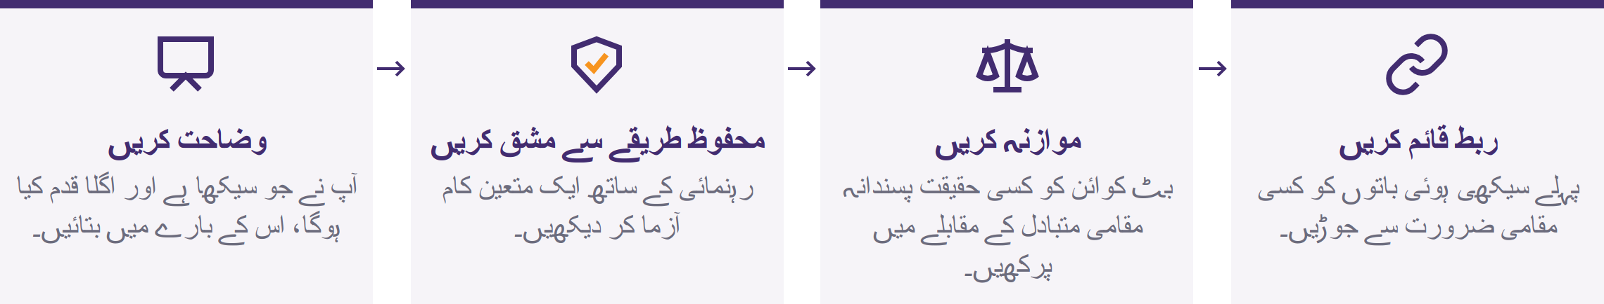
آپ کا مقامی ماڈیول 4
اپنی مقامی توجہ کا محور درج کریں: مسئلہ یا موقع، متبادل، محفوظ صورتِ حال، اہم فائدہ اور خطرہ، اور اگلا محفوظ قدم۔
آپ سے یہ توقع نہیں کی جاتی کہ آپ بٹ کوائن اپنائیں یا یہ نتیجہ اخذ کریں کہ یہ بہترین ہے۔ مقامی مثالیں یہ ثابت نہیں کرتیں کہ کوئی طریقہ ہر جگہ کارآمد ہے۔
بٹ کوائن ڈپلوما · ماڈیول ۴

Slide 89
ورکشاپس اور عملی مظاہرے
پیشکش: عمل اور خطرات کا مشاہدہ کریں
مشق: محفوظ تربیتی مواد کی مدد سے ساتھ ساتھ عمل کریں
عملی کارکردگی: آزادانہ طور پر کوئی کام مکمل کریں یا کسی فیصلے کی وضاحت کریں
مشق سے پہلے: جانچے ہوئے آلات، بحالی اور ناکامی کی صورت میں واضح منصوبے، معلوم خطرات، اور رکنے کا ایک واضح مقام۔
سافٹ ویئر انسٹال کرنے یا مالی معلومات ظاہر کرنے کا کوئی دباؤ نہیں ہے۔ آف لائن یا رقم کے استعمال کے بغیر ایک متبادل دستیاب ہے۔ حقیقی لین دین میں استعمال ہونے والی کوئی بھی رقم اتنی کم ہونی چاہیے کہ اس کا مکمل نقصان ایک سبق رہے، بحران نہ بنے۔
بٹ کوائن ڈپلوما · ماڈیول ۴
Notes:
متعلقہ ماخذ کی سرگرمی منتخب کریں: تحویل کا موازنہ، وصولی کی اسکرین کی جانچ، ادائیگی کے طریقوں کا موازنہ، تیار کردہ لین دین کی جانچ، راستوں کی لاگت کا موازنہ، دھوکا دہی پر ردِعمل، تاجر کو ادائیگی یا عطیہ دینے کا عمل، یا وسائل کی تصدیق۔ ضرورت پڑنے پر مقامی ماہرین سے مدد لیں۔

Slide 90
مقامی بٹ کوائن ٹولز اور وسائل
مقصد اور حقیقت پسندانہ متبادل
کلید پر کنٹرول اور بازیابی
مستند ناشر، ڈومین، یا ایپ کی فہرست میں اندراج
اوپن سورس ہونے کی حیثیت، جائزہ، اور دیکھ بھال
رازداری، مجموعی لاگت، مطابقت، اور معاونت
موجودہ مقامی قواعد اور پابندیاں
ٹول/ورژن، جانچ کی تاریخ، تحویل، بنیادی استعمال، فائدہ، خطرہ، بازیابی کا طریقہ، اور متبادل درج کریں۔
جن ٹولز کا نام دیا گیا ہے وہ ایک مخصوص وقت سے متعلق تعلیمی مثالیں ہیں، نہ کہ ان کی توثیق یا ان کے محفوظ، دستیاب، کم لاگت، یا موزوں ہونے کے وعدے۔ حقیقی استعمال سے پہلے انہیں دوبارہ جانچیں۔
بٹ کوائن ڈپلوما · ماڈیول ۴

Slide 91
لائٹننگ ادائیگیاں
انوائس: کسی مخصوص ادائیگی کی درخواست؛ اس میں رقم اور میعاد شامل ہو سکتی ہیں
لائٹننگ ایڈریس: فراہم کنندہ کی معاونت سے کام کرنے والا روٹنگ شناخت کنندہ، جو اکثر ای میل پتے جیسا ہوتا ہے
تحویل، فنڈز کی فراہمی کے طریقے، بیک اَپ، فیس اور حدود کی جانچ کریں
معلوم کریں کہ ادائیگی ناکام ہونے پر کیا کارروائی ہوتی ہے اور وصول کنندہ کی تصدیق کیسے کی جاتی ہے
لائٹننگ ایڈریس ای میل اکاؤنٹ نہیں ہے؛ یہ اس کی معاونت کرنے والے فراہم کنندہ یا ڈومین پر منحصر ہوتا ہے۔ منظوری دینے سے پہلے حتمی درخواست کی جانچ کریں۔
ایک چھوٹی ادائیگی کی کامیابی اس بات کا ثبوت نہیں کہ زیادہ رقوم رکھنا بھی محفوظ ہے۔
بٹ کوائن ڈپلوما · ماڈیول ۴

Slide 92
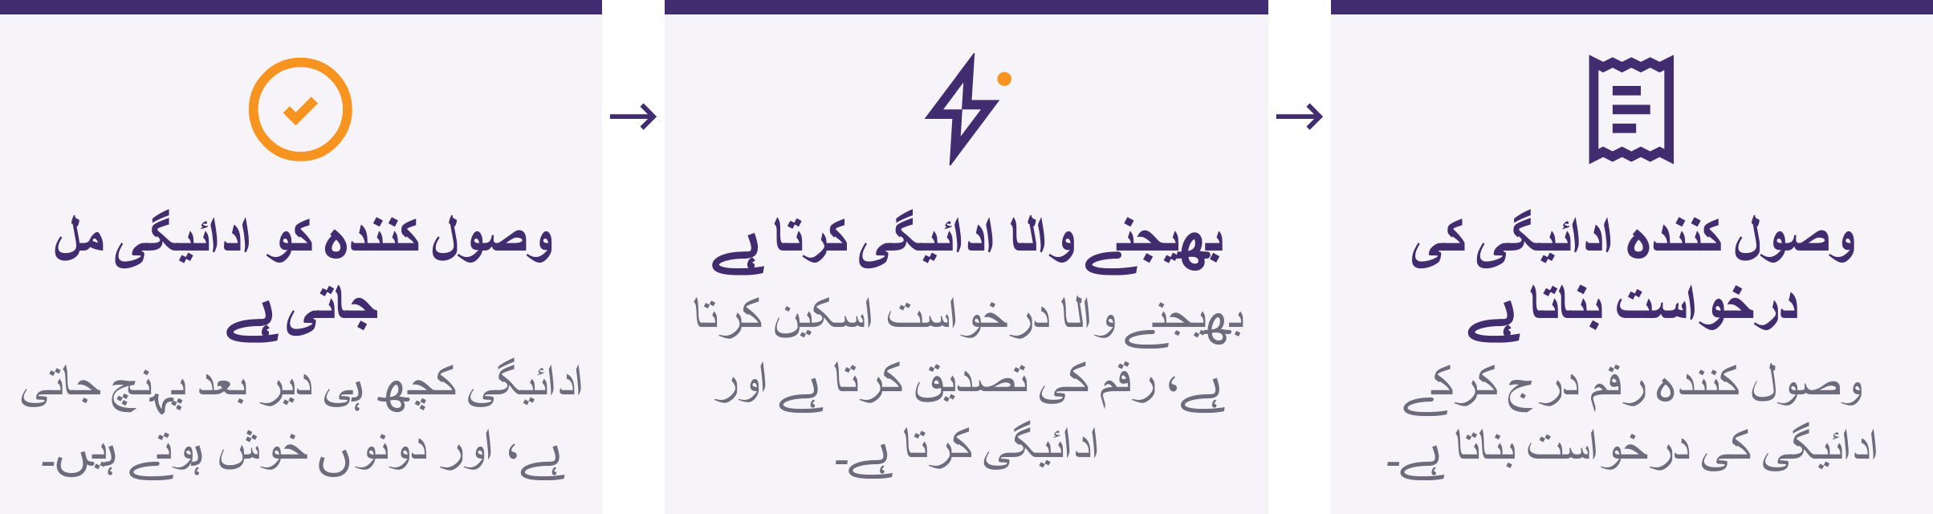

Slide 93
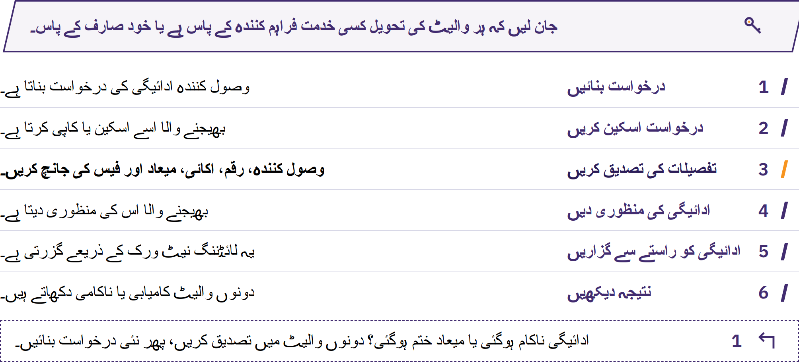

Slide 94
رہنمائی کے ساتھ لائٹننگ ادائیگی
وصول کنندہ درست درخواست بناتا ہے۔
بھیجنے والا اسے اسکین یا کاپی کرتا ہے۔
وصول کنندہ، رقم، اکائی، فیس اور میعاد ختم ہونے کی کسی بھی حد کو چیک کریں۔
صرف اسی وقت منظوری دیں جب تفصیلات مطابقت رکھتی ہوں۔
دونوں فریق اپنے اپنے والیٹ میں نتیجہ چیک کرتے ہیں۔
تحویل اور ناکامی کے خطرات کی وضاحت کریں۔
پہلے سے تیار کردہ یا منظور شدہ ایسی مشق استعمال کریں جس میں ممکنہ نقصان کم ہو۔ اگر نتیجہ منصوبے سے مختلف ہو تو رک جائیں؛ مزید کوئی قدم اٹھانے سے پہلے تصدیق کریں۔
بٹ کوائن ڈپلوما · ماڈیول ۴

Slide 95
روزمرہ زندگی میں بٹ کوائن کا استعمال
کمانا: قیمت کا تعین، وقت کا انتخاب، قیمت میں اتار چڑھاؤ، ریکارڈ، اور تحویل
بچت کرنا: مستقبل میں استعمال؛ قیمت تیزی سے گر سکتی ہے
وصول کرنا اور بھیجنا: درست درخواست، تصفیہ، ترسیل کا راستہ، اور فیس
خرچ کرنا: شرحِ تبادلہ، تاجر کی پالیسی، اور ٹیکس کے اثرات
قیمت کا تعین اور حساب کتاب: BTC/ساٹس؛ فیاٹ کرنسی میں ریکارڈ رکھنا اب بھی ضروری ہو سکتا ہے
عطیہ دینا: اصل وصول کنندہ کی درخواست کی تصدیق کریں
کون سا مسئلہ حل کیا جا رہا ہے؟ کیا یہاں بٹ کوائن دستیاب متبادل سے بہتر ہے؟ کون سا نیا خطرہ یا ذمہ داری سامنے آتی ہے؟
بٹ کوائن ڈپلوما · ماڈیول ۴

Slide 96

مقامی سطح پر خرچ کرنا اور وصول کرنا
ایک چھوٹی خریداری
چھوٹی، فوری ادائیگی کے لیے کون سا طریقہ موزوں ہے؟
درخواست کون کرتا ہے؛ رقم اور اکائی کی جانچ کون کرتا ہے؟
اگر ”بھیجی گئی“ اور ”موصول ہوئی“ رقم میں فرق ہو تو؟
کام کا معاوضہ
قیمت کی اکائی، شرح طے کرنے کا وقت، فیس کون ادا کرتا ہے؟
تحویل، ریکارڈ، محفوظ انتظام؟
بٹ کوائن ڈپلوما · ماڈیول ۴
Notes:
کم قیمت کی کوئی چیز یا ایک فرضی مشق استعمال کریں۔ ادائیگی کی منظوری دینے سے پہلے پورا طریقۂ کار سمجھائیں۔
رہنما کتاب کے منظرناموں کو مقامی سرگرمی کے مطابق منتخب کریں یا ڈھالیں۔ سوالات اور ہدایات سیکھنے والوں کو مخاطب کرکے لکھیں، اور ادائیگی کی فرضی قبولیت کو کسی حقیقی مقامی تاجر کی فہرست میں شمولیت کے طور پر پیش کرنے سے گریز کریں۔

Slide 97
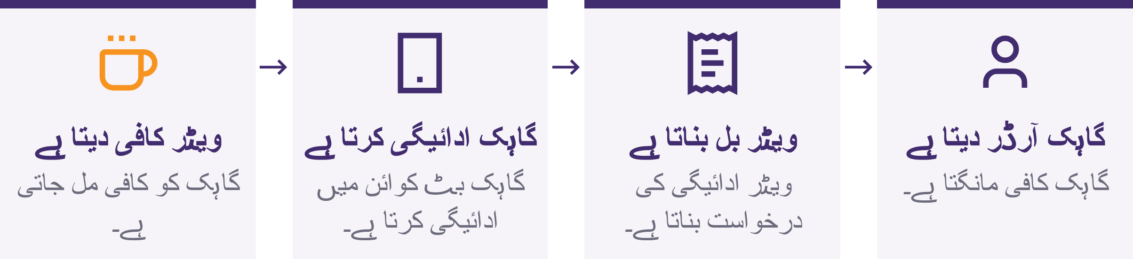

Slide 98
مقامی رقوم کی منتقلی، رقم کی واپسی، اور عطیات
خاندان کو رقم کی منتقلی: مکمل راستے، مجموعی لاگت، تاخیر، تحویل، اور وصول کنندہ کی خواہشات کا موازنہ کیجیے
رقم کی واپسی: گاہک کی درخواست کی تصدیق کیجیے؛ رقم واپس کرنے کے لیے نیا پتہ استعمال کیجیے؛ فیس اور ریکارڈ پر اتفاق کیجیے
برادری کے لیے عطیہ: درخواست کی تصدیق کیجیے؛ معلوم کیجیے کہ کلید/بیک اَپ کا اختیار کس کے پاس ہے اور ادائیگی کس راستے سے ہوگی
شفافیت اور عطیہ دہندہ کی رازداری میں توازن رکھیے؛ مطلوبہ ریکارڈ کی جانچ کیجیے
بٹ کوائن ڈپلوما · ماڈیول ۴
Notes:
ماخذ میں موجود وہ منظرنامہ استعمال کریں جو منتخب مقامی سرگرمی کے لیے موزوں ہو۔ رقم کی واپسی ایک نئی ادائیگی ہے، نہ کہ اصل آن چین ٹرانزیکشن کو کالعدم کرنا۔

Slide 99
مقامی آن ریمپ اور آف ریمپ کے راستے
بٹ کوائن میں داخلے کا راستہ: مقامی کرنسی، کام، یا اثاثے → بٹ کوائن
بٹ کوائن سے اخراج کا راستہ: بٹ کوائن → مقامی کرنسی، اشیا، یا خدمات
دو مقامی راستوں کا موازنہ پہلے سے موجود کسی ایسے متبادل سے کریں جو بٹ کوائن پر مبنی نہ ہو
موصول ہونے والی کل رقم، وقت، تحویل، رازداری، لین دین واپس پلٹنے کا خطرہ، اور ناکامی کے ممکنہ مقامات
اپنے اختیار میں موجود کلیدوں پر رقم کی نکاسی کی تصدیق کریں؛ اندرونی بیلنس محض رقم وصول کرنے کا دعویٰ رہ سکتا ہے
بالمشافہ تبادلے کے لیے مناسب عوامی مقام استعمال کریں، غیر ضروری نقد رقم سے گریز کریں، جہاں مناسب ہو کسی قابلِ اعتماد شخص کو ساتھ لائیں، روانہ ہونے سے پہلے ادائیگی کی تصدیق کریں، اور مقامی قانون کی پابندی کریں۔ اپنے اثاثوں یا انہیں محفوظ رکھنے کی تفصیلات ظاہر نہ کریں۔
بٹ کوائن ڈپلوما · ماڈیول ۴
Notes:
حاصل کرنے کے ذرائع میں کام، براہِ راست تبادلہ، بروکرز، اے ٹی ایم، تاجر، تبدیلی کی خدمات اور گردشی معیشتیں شامل ہیں۔ موجودہ تصدیق شدہ مقامی حقائق یا واضح طور پر فرضی صورتِ حال استعمال کریں۔

Slide 100
KYC اور بغیر KYC کے فوائد و نقصانات
KYC: شناخت کی جانچ؛ بینکاری تک رسائی، حدود، ضوابط کی تعمیل، یا بازیابی کے ممکنہ فوائد
ڈیٹا کا خطرہ: شناخت اور ادائیگی کے درمیان مستقل روابط، ڈیٹا کی خلاف ورزیاں، غلط استعمال، یا پابندیاں
بغیر KYC: ممکنہ طور پر شناختی معلومات کا کم جمع کیا جانا
ممکنہ طور پر زیادہ قیمتیں، کم نقد پذیری، کم معاونت، دھوکا دہی، یا قانونی پابندیاں
ان دونوں میں سے کوئی بھی لیبل خودبخود بہترین نہیں ہوتا۔ رازداری کے حصول کے لیے مقامی قانون نہ توڑیں اور نہ ہی خود کو جسمانی خطرے میں ڈالیں؛ جب صورتِ حال واضح نہ ہو تو کسی اہل مقامی ماہر سے تازہ ترین رہنمائی حاصل کریں۔
بٹ کوائن ڈپلوما · ماڈیول ۴
Notes:
ڈیٹا محفوظ رکھنے کی پالیسیوں، بلاک چین پر موجود روابط، لین دین کے دوسرے فریقوں، دھوکا دہی سے تحفظ، حدود، فیسوں، اور تنازعات نمٹانے کے طریقوں کا موازنہ کریں۔

Slide 101
گردشی معیشتیں
بٹ کوائن کی گردشی معیشت ایسے لوگوں کو جوڑتی ہے جو رضاکارانہ طور پر اپنی برادری کے اندر بٹ کوائن کماتے، خرچ کرتے، بچاتے اور اس کا تبادلہ کرتے ہیں۔
کارکن → گاہک → تاجر → فراہم کنندگان
قدر کہاں گردش کرتی ہے یا روایتی سرکاری کرنسی میں تبدیل ہوتی ہے؟
تعلیم اور تکنیکی معاونت کون فراہم کرتا ہے؟
اگر رابطہ منقطع ہو جائے تو کیا ہوتا ہے؟
تحویل اور قیمت کے خطرات کون برداشت کرتا ہے؟
صرف اپنانے والوں کی تعداد افادیت ثابت نہیں کرتی۔ طلب، آلات، تعلیم یا سلامتی میں کمزوری اس چکر کو توڑ سکتی ہے؛ مفت تقسیم پر یا ہر ادائیگی کی کارروائی انجام دینے والے کسی ایک منتظم پر انحصار سے گریز کریں۔
بٹ کوائن ڈپلوما · ماڈیول ۴

Slide 102

بٹ کوائن ڈپلوما · ماڈیول ۴

Slide 103
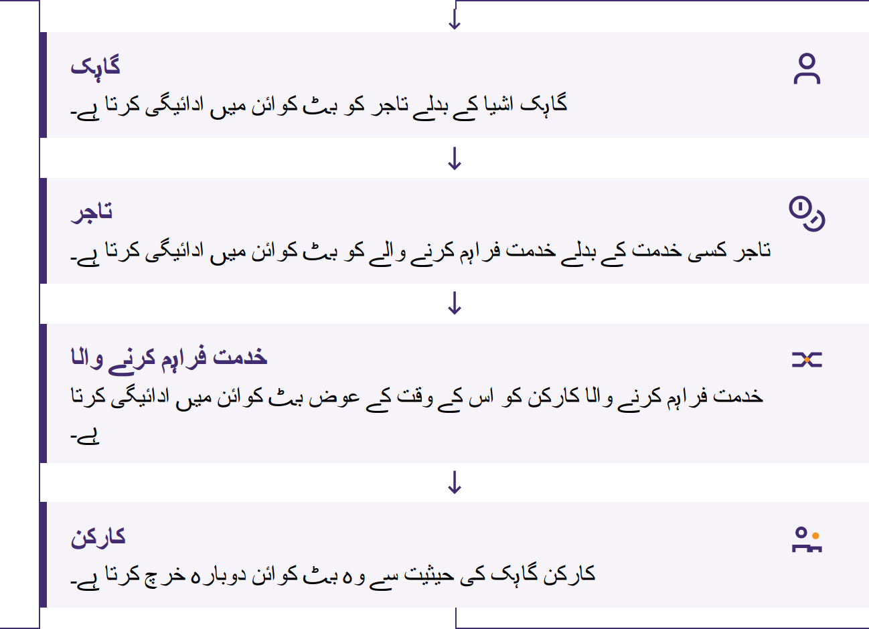

Slide 104
تاجروں یا کمیونٹی کے لیے استعمال کی صورتیں
قیمت مقرر کرنے کی اکائی اور ادائیگی کا طریقہ
کلید کا کنٹرول، عملے کی رسائی، آلے کی حفاظت، اور بیک اپ
تصدیق، رسیدیں، رقم کی واپسی، اور غلطیاں
تبدیلی، ریکارڈ، ٹیکس، اور معاونت
والیٹ یا نیٹ ورک کی خرابی کے لیے منصوبہ بنائیں
مشترکہ رقوم اپنے پاس رکھنے والا منتظم ایک امین اور اعتماد کا مرکز ہوتا ہے۔ مشترکہ رقوم کے لیے شفاف قواعد، ریکارڈ، رسائی کے ضوابط، اور جہاں مناسب ہو قانونی جائزہ ضروری ہے۔
بٹ کوائن ڈپلوما · ماڈیول ۴
Notes:
کامیابی کا معیار حل ہونے والے مسئلے کو بنائیں، نہ کہ لین دین کی تعداد کو۔

Slide 105
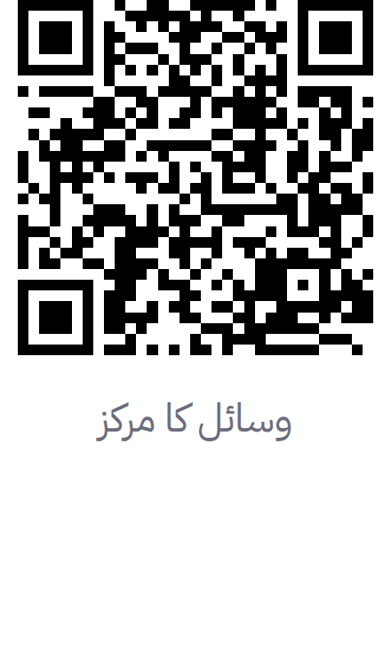
مقامی وسائل کے نقشے اور کمیونٹی کی دریافت
تاجروں، اساتذہ، ملاقاتوں اور کمیونٹی کے وسائل کو تلاش کریں
تاریخ دیکھیں؛ آزادانہ طور پر تصدیق کریں
ادائیگی یا شرکت کے لیے کوئی متبادل طریقہ ساتھ لائیں
کمیونٹی کی رکنیت قابلِ اعتماد ہونے کا ثبوت نہیں ہے
کسی ملاقات میں اپنے بازیابی کے الفاظ، بیلنس، گھر کے پتے یا حفاظتی انتظامات کبھی ظاہر نہ کریں۔ سرمایہ کاری کے انتظام، نجی تبادلے کی پیشکشوں، فوری مدد اور یقینی منافع کے معاملات میں محتاط رہیں۔
بٹ کوائن ڈپلوما · ماڈیول ۴

Slide 106
جائزہ: اسے اپنی کمیونٹی سے جوڑیں
انفرادی طور پر مکمل کریں، پھر اپنے گروپ کے ساتھ اپنے استدلال کا موازنہ کریں۔
کون سی مقامی ضرورت اور پیسے کا کون سا کام اس میں شامل تھا؟
آپ نے کس قابلِ عمل متبادل سے موازنہ کیا؟
آن چین، لائٹننگ، یا دونوں؟ کلیدوں کا کنٹرول کس کے پاس تھا؟
سب سے بڑا فائدہ، سب سے سنگین خطرہ، اور ممکنہ ناکامی کیا تھی؟
قانون، بنیادی ڈھانچے، زبان، یا ثقافت نے نتیجے کو کیسے متاثر کیا؟
اگر کوئی ذمہ دارانہ اگلا قدم اٹھایا جا سکتا ہے تو کون سے شواہد اس کی تائید کرتے ہیں؟
بٹ کوائن ڈپلوما · ماڈیول ۴
Notes:
معلم کے منتخب کردہ مقامی کام، جس میں بٹ کوائن کو بطور پیسہ استعمال کیا جاتا ہے، اور سیکھنے والے کی جانب سے اس کے مقصد، متبادل، فائدوں اور نقصانات، ممکنہ ناکامی اور اگلے قدم کی وضاحت کا مشاہدہ کریں۔ اسکور دینے، جانچ کے معیارات اور تشخیص کے انتظامی امور کو اسکرین پر نہ دکھائیں۔

Slide 107
اہم نکات اور غور و فکر کا ایک لمحہ
مقامی ضرورت اور ایک حقیقت پسندانہ متبادل سے آغاز کریں
مشاہدہ کریں، محفوظ طریقے سے مشق کریں، پھر وضاحت کریں یا عملی مظاہرہ کریں
آلات، تحویل، اخراجات، رازداری اور موجودہ مقامی قواعد کی تصدیق کریں
ادائیگی کے طریقے اور نتیجے کی تصدیق کریں؛ ناکامی کی صورت کے لیے منصوبہ بنائیں
کمیونٹی میں مفید شرکت رضاکارانہ ہوتی ہے اور لوگوں کا تحفظ کرتی ہے
غور و فکر کا ایک لمحہ
یہ فیصلہ کرنے سے پہلے کہ آیا بٹ کوائن پر مبنی طریقہ کسی مقامی ضرورت کے لیے موزوں ہے، آپ کیا سوال پوچھیں گے؟
بٹ کوائن ڈپلوما · ماڈیول ۴

Slide 108


